Slide 1
模式识别（第四版） ——模式识别与机器学习
清华大学 张学工、汪小我《模式识别（第四版）——模式识别与机器学习》参考课件
张学工、汪小我
zhangxg@tsinghua.edu.cn; xwwang@tsinghua.edu.cn
清华大学自动化系

Slide 2
第12章 深度学习
清华大学 张学工、汪小我《模式识别（第四版）——模式识别与机器学习》参考课件

Slide 3
本章主要内容
清华大学 张学工、汪小我《模式识别（第四版）——模式识别与机器学习》参考课件
12.1 引言
12.2 人工神经网络回顾
12.3 卷积神经网络（CNN）
12.4 循环神经网络（RNN）
12.5 长短时记忆模型（LSTM）
12.6 自编码器、限制性玻尔兹曼机与深度信念网络
12.7 生成模型
12.8 综合应用举例
12.9 深度学习算法中的部分常用技巧
12.10 讨论

Slide 4
12.1 引言
清华大学 张学工、汪小我《模式识别（第四版）——模式识别与机器学习》参考课件
深度学习
1986年，Rina Dechter提出这个词，以搜索和推理为核心
2000年，I. Aizenberg 引入到神经网络研究
具有多层结构神经网络模型的机器学习方法
是一大类机器学习方法的总称
深度学习也与神经网络与贝叶斯学习等结合起来，并不限于狭义的神经网络的概念

Slide 5
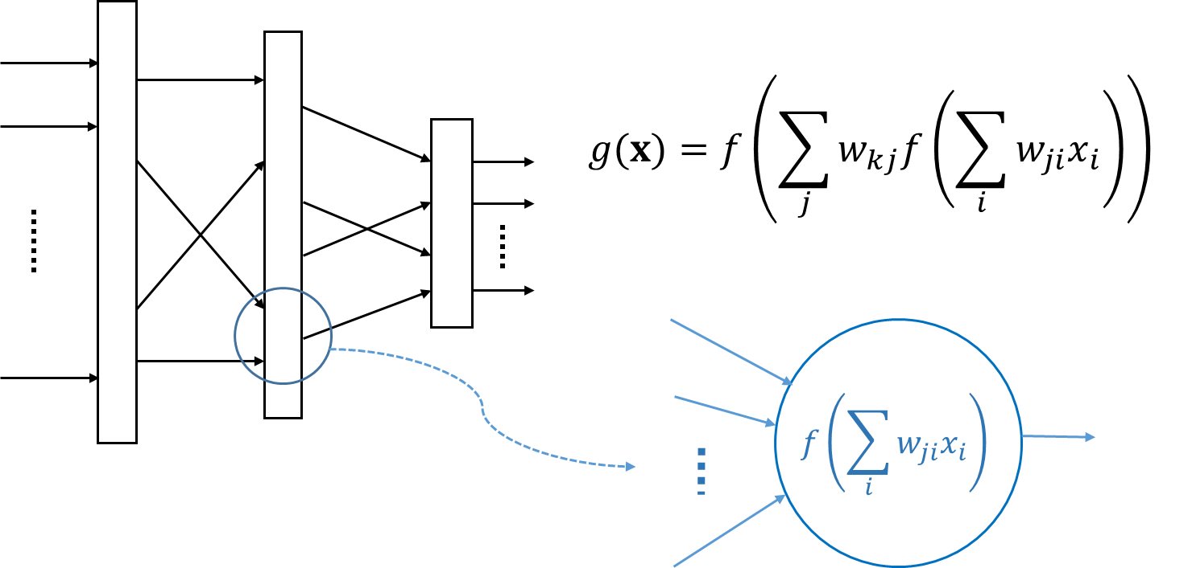
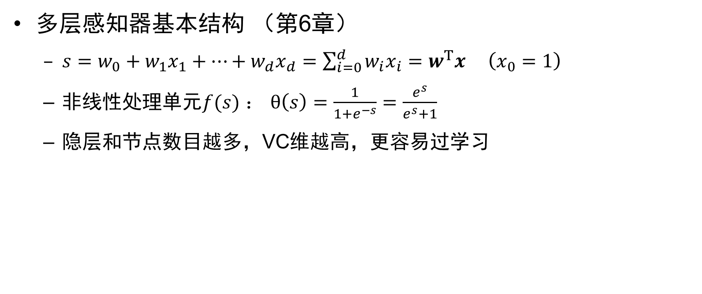
12.2 人工神经网络回顾
清华大学 张学工、汪小我《模式识别（第四版）——模式识别与机器学习》参考课件
多层感知器基本结构 （第6章）
$s=w_{0}+w_{1}x_{1}+⋯+w_{d}x_{d}=\sum_{i=0}^{d}{w_{i}x_{i}}=w^{T}x \left(x_{0}=1\right)$
非线性处理单元$f(s)$ ： $θ\left(s\right)=\frac{1}{1+e^{−s}}=\frac{e^{s}}{e^{s}+1}$
隐层和节点数目越多，VC维越高，更容易过学习

Slide 6
清华大学 张学工、汪小我《模式识别（第四版）——模式识别与机器学习》参考课件
前向传播 （第6章）
每层：第一步线性加权组合，第二步非线性变换
基于新特征表示进行判别预测和定量预测
“表示学习”（Representation Learning）
网络训练（第六章）
误差反向传播算法（BP算法）
原理：误差梯度下降

Slide 7
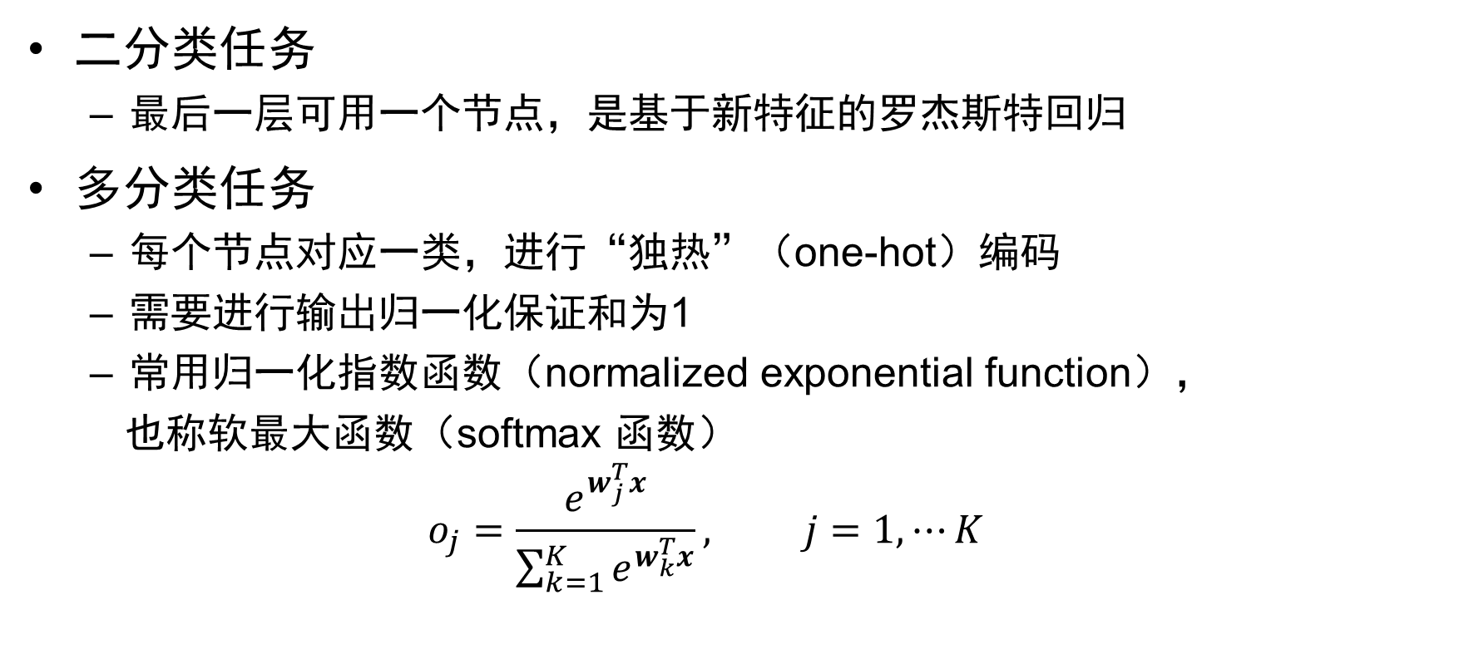
清华大学 张学工、汪小我《模式识别（第四版）——模式识别与机器学习》参考课件
二分类任务
最后一层可用一个节点，是基于新特征的罗杰斯特回归
多分类任务
每个节点对应一类，进行“独热”（one-hot）编码
需要进行输出归一化保证和为1
常用归一化指数函数（normalized exponential function），
也称软最大函数（softmax 函数）
$$o_{j}=\frac{e^{w_{j}^{T}x}}{\sum_{k=1}^{K}{e^{w_{k}^{T}x}}}, j=1,⋯K$$

Slide 8
12.3 卷积神经网络（CNN）
清华大学 张学工、汪小我《模式识别（第四版）——模式识别与机器学习》参考课件
用于解决图像识别领域的问题
原有多层感知器解决图像识别面临欠学习或参数过多问题
图像中待识别对象的像素点间存在空间关联关系
图像对象中存在多种不变性因素：
位置，大小，变形并不影响字符的属性

Slide 9
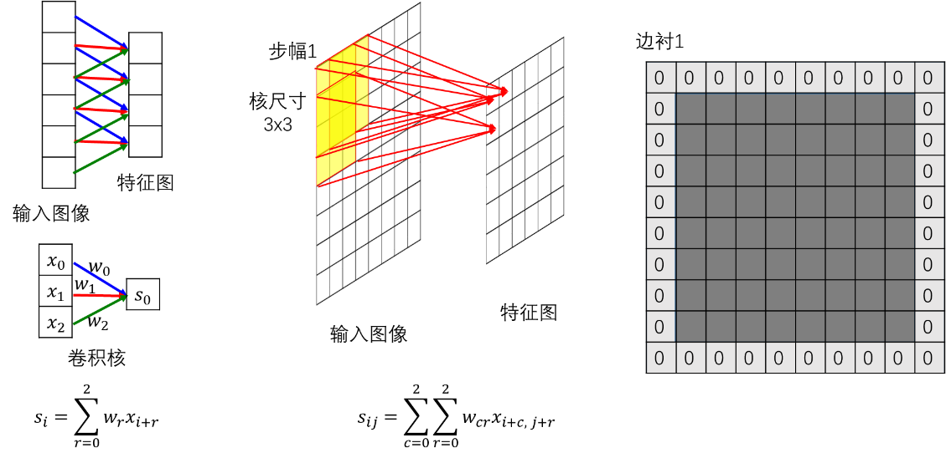
12.3.1 卷积层
清华大学 张学工、汪小我《模式识别（第四版）——模式识别与机器学习》参考课件
单个卷积核：局部信息提取
所有位置扫描，一个卷积核得到一个特征图（Feature Map）
多个卷积核称作多个通道（channel），用于不同特征提取
一维卷积：相应位置加权求和

Slide 10
清华大学 张学工、汪小我《模式识别（第四版）——模式识别与机器学习》参考课件
超参数（hyper-parameters）
卷积核尺寸
步幅（stride）
边宽或边衬（pad）
对训练过程与结果有重要影响
parameters

Slide 11
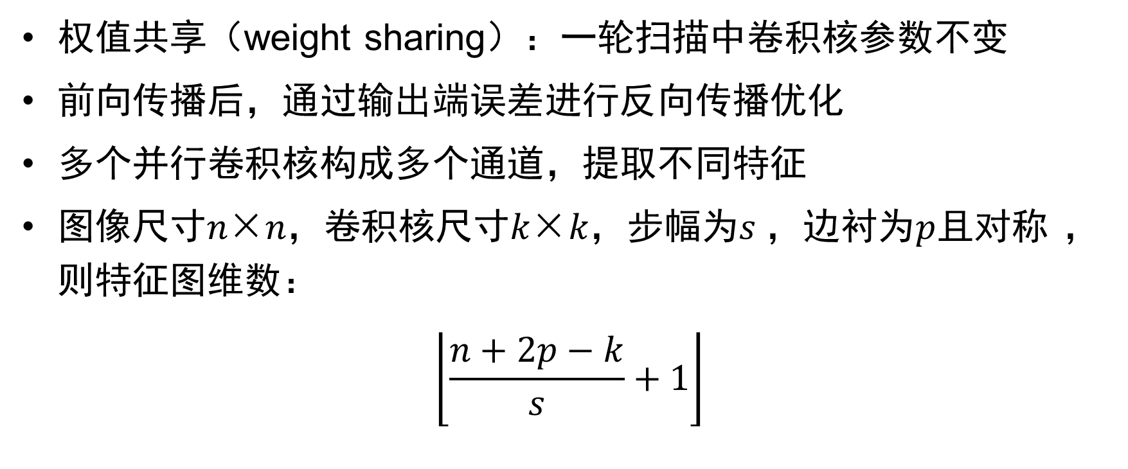
清华大学 张学工、汪小我《模式识别（第四版）——模式识别与机器学习》参考课件
权值共享（weight sharing）：一轮扫描中卷积核参数不变
前向传播后，通过输出端误差进行反向传播优化
多个并行卷积核构成多个通道，提取不同特征
图像尺寸𝑛×𝑛，卷积核尺寸𝑘×𝑘，步幅为$s$，边衬为$p$且对称 ，则特征图维数：
$$\left\lfloor \frac{n+2p−k}{s}+1\right\rfloor$$

Slide 12
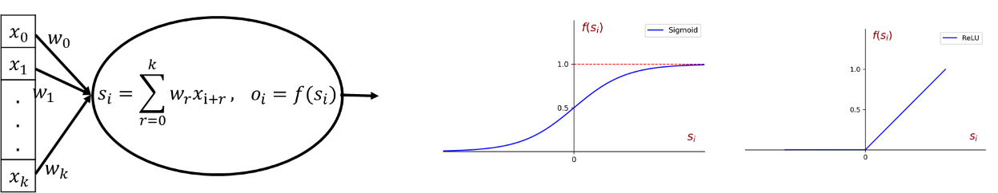
清华大学 张学工、汪小我《模式识别（第四版）——模式识别与机器学习》参考课件
挤压（squashing）：对卷积结果进行非线性运算
非线性激活函数
传统S型函数（sigmoid） 或双曲正切函数（tanh）
常用ReLU函数：矫正线性单元（Rectified Linear Unit）

Slide 13
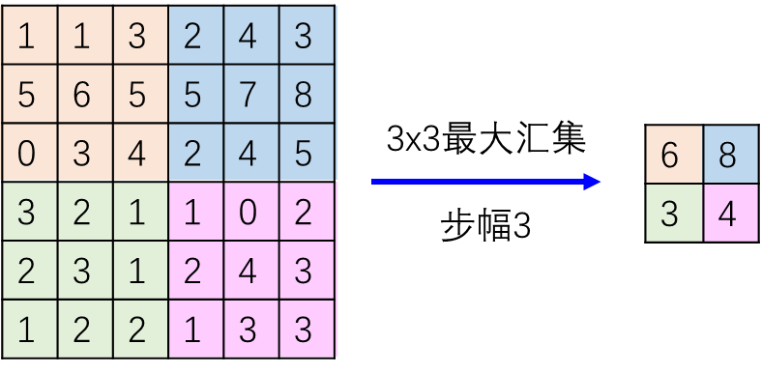
12.3.2 汇集（池化）
清华大学 张学工、汪小我《模式识别（第四版）——模式识别与机器学习》参考课件
汇集（“池化”）：对卷积后特征图进行降采样
最大汇集（max pooling）：选局部区域最大值
平均汇集（Average pooling）：选区域数值平均值
两个参数：汇集区域大小和步幅

Slide 14
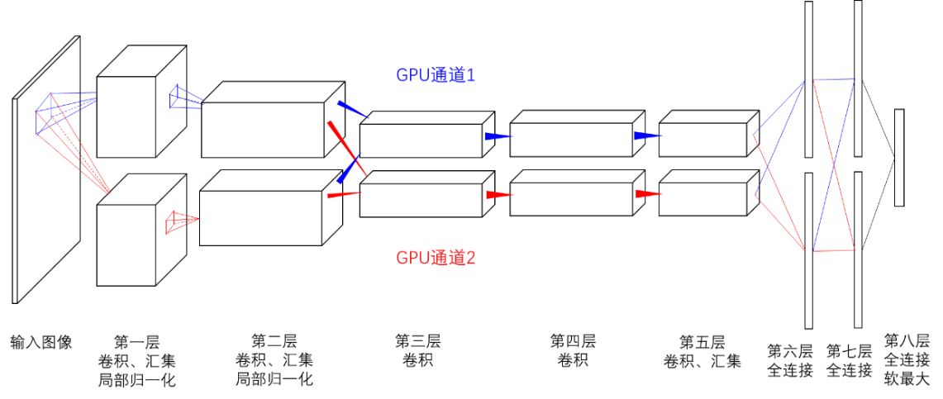
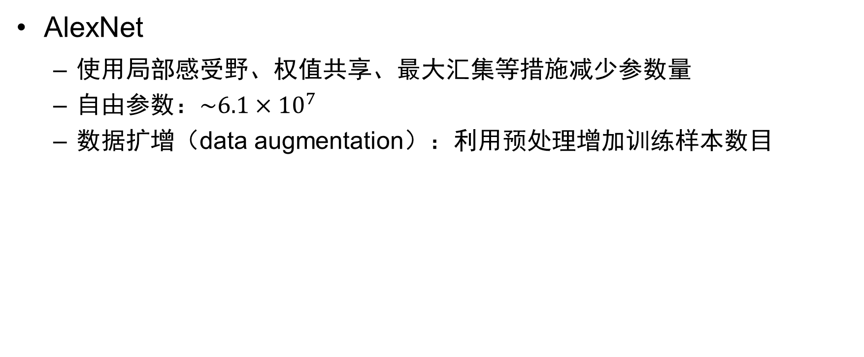
12.3.3 深层卷积神经网络
清华大学 张学工、汪小我《模式识别（第四版）——模式识别与机器学习》参考课件
AlexNet
使用局部感受野、权值共享、最大汇集等措施减少参数量
自由参数：$\sim 6.1×{10}^{7}$
数据扩增（data augmentation）：利用预处理增加训练样本数目

Slide 15
12.3.4 卷积神经网络的演化和几个代表性模型
清华大学 张学工、汪小我《模式识别（第四版）——模式识别与机器学习》参考课件
1990年：LeNet-1
2012年：AlexNet
2013年：ZFNet
2014年：VGG 网络
2014年：GoogLeNet
2015年：残差网络（ResNet）
2017年：密集网络（DenseNet）
2018年：多尺度密度网络（MSDNet）

Slide 16
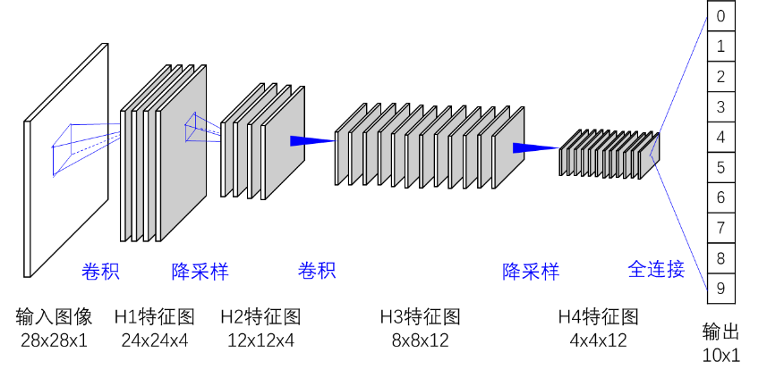
清华大学 张学工、汪小我《模式识别（第四版）——模式识别与机器学习》参考课件
LeNet-1
针对手写字符问题设计，后被支持向量机超出（6.5.3小节）

Slide 17
清华大学 张学工、汪小我《模式识别（第四版）——模式识别与机器学习》参考课件
AlexNet
2012年ImageNet竞赛大突破

Slide 18
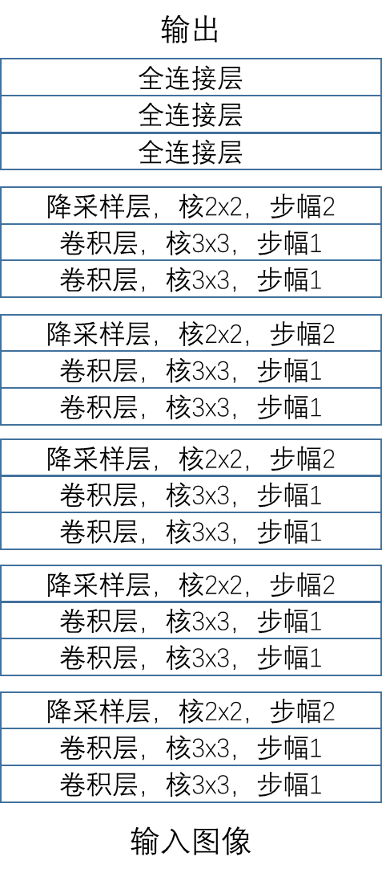
清华大学 张学工、汪小我《模式识别（第四版）——模式识别与机器学习》参考课件
VGG网络
使用了较小卷积核尺寸和降采样区域
网络提升到最多16~19层

Slide 19
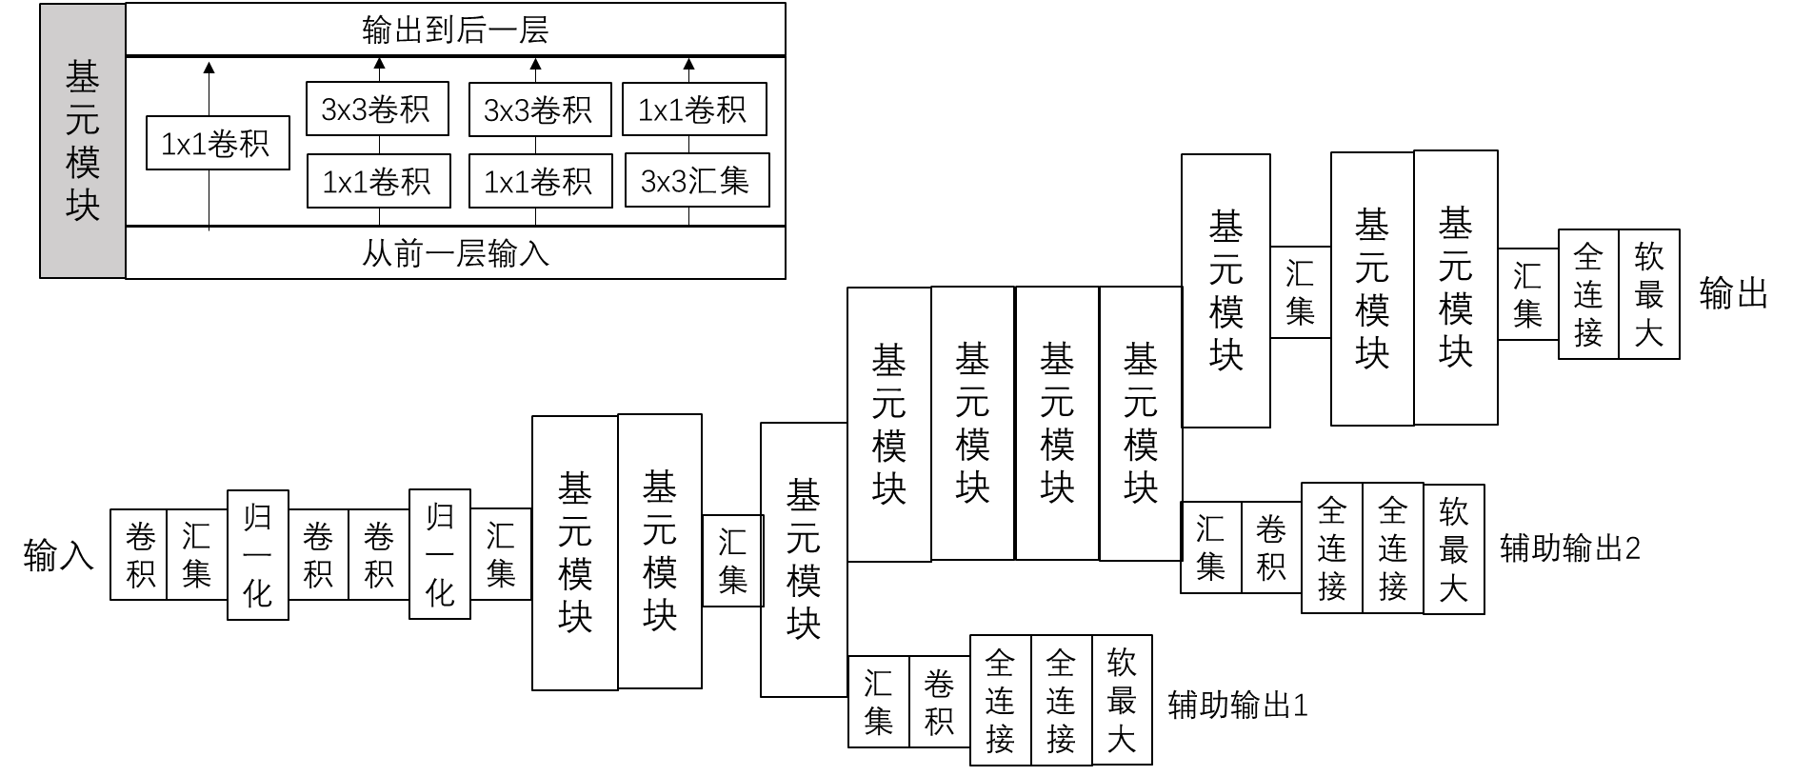
清华大学 张学工、汪小我《模式识别（第四版）——模式识别与机器学习》参考课件
GoogLeNet
用多个“起始单元”（inception）的小网络模块构成大网络
在基元中采用了多个1x1的卷积核，实现降维和减少计算量
在中间设置两处输出，作为训练辅助

Slide 20
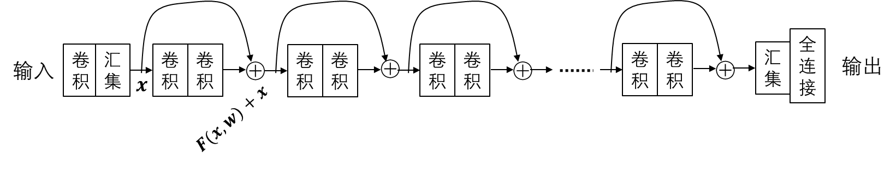
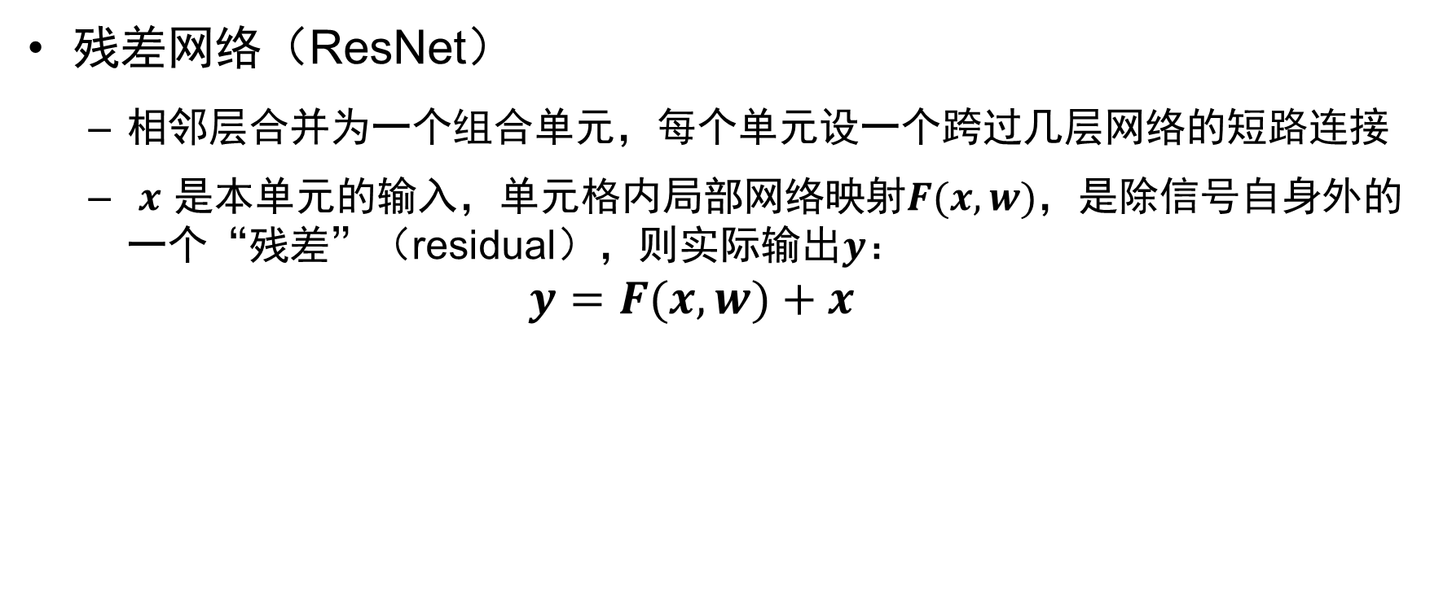
清华大学 张学工、汪小我《模式识别（第四版）——模式识别与机器学习》参考课件
残差网络（ResNet）
相邻层合并为一个组合单元，每个单元设一个跨过几层网络的短路连接
𝒙 是本单元的输入，单元格内局部网络映射$F(x,w)$，是除信号自身外的一个“残差”（residual），则实际输出$y$：
$$y=F(x,w)+x$$

Slide 21
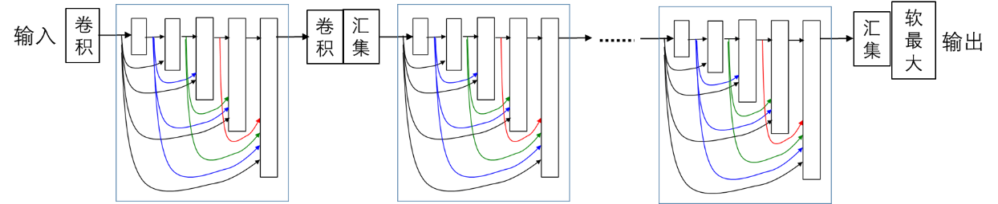
清华大学 张学工、汪小我《模式识别（第四版）——模式识别与机器学习》参考课件
密集网络（DenseNet ）
上一层得到的特征图不但输出到下一层，而是形成了跨层的密集连接
密集区块（Dense Block）：用较少的卷积核，并且大量是1x1 卷积核
进一步拓展为MSDNet：二维的神经网络阵列，并设有中间输出

Slide 22
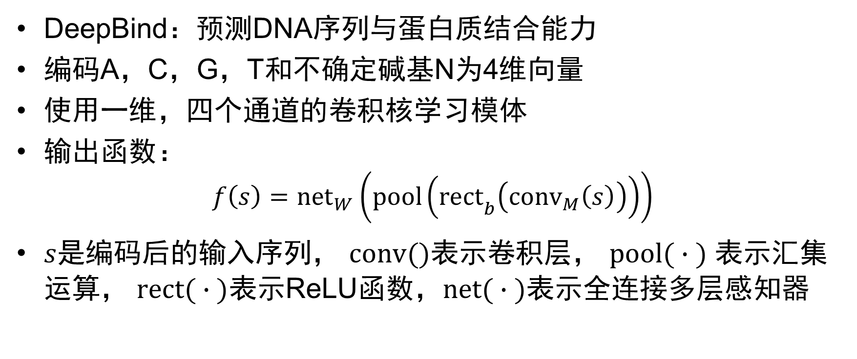
12.3.5 卷积神经网络在非图像数据上的应用举例
清华大学 张学工、汪小我《模式识别（第四版）——模式识别与机器学习》参考课件
DeepBind：预测DNA序列与蛋白质结合能力
编码A，C，G，T和不确定碱基N为4维向量
使用一维，四个通道的卷积核学习模体
输出函数：
$$f\left(s\right)=net_{W}\left(pool\left(rect­_{b}\left(conv_{M}\left(s\right)\right)\right)\right)$$
𝑠是编码后的输入序列， $conv()$表示卷积层， $pool( ∙ )$ 表示汇集运算， $rect( ∙ )$表示ReLU函数，$net( ∙ )$表示全连接多层感知器

Slide 23
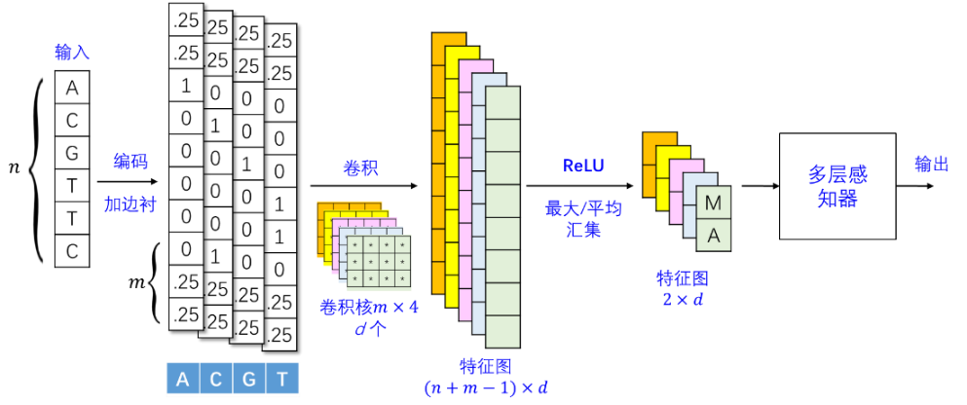
清华大学 张学工、汪小我《模式识别（第四版）——模式识别与机器学习》参考课件
核函数反应结合序列每个位置的相对重要性 ，称作“突变图”

Slide 24
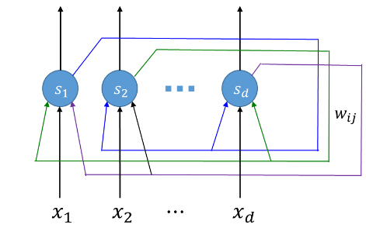
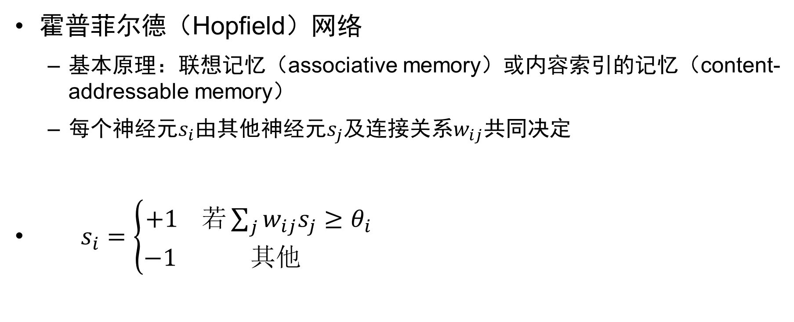
12.4 循环神经网络（RNN）
清华大学 张学工、汪小我《模式识别（第四版）——模式识别与机器学习》参考课件
霍普菲尔德（Hopfield）网络
基本原理：联想记忆（associative memory）或内容索引的记忆（content-addressable memory）
每个神经元$s_{i}$由其他神经元$s_{j}$及连接关系$w_{ij}$共同决定
$s_{i}=\left\{\begin{matrix}+1 若\sum_{j}{w_{ij}s_{j}≥θ_{i}} \\ −1 其他 \end{matrix}\right.$

Slide 25
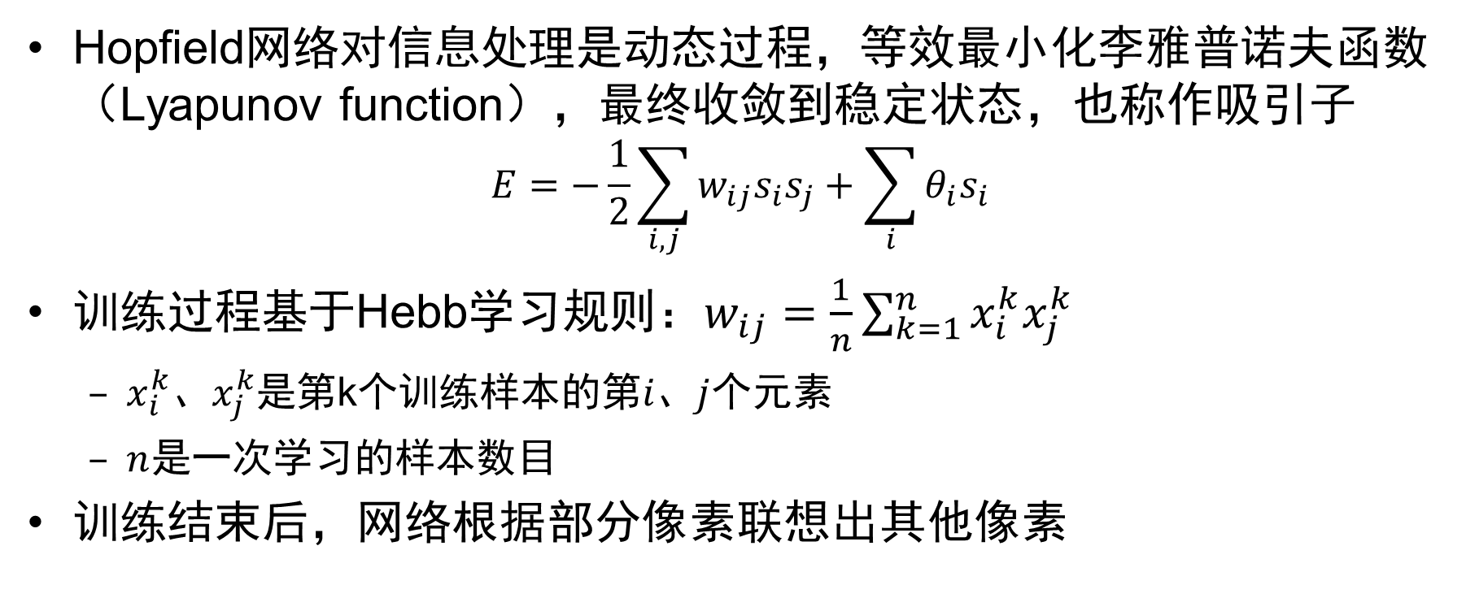
12.4.1 Hopfield神经网络
清华大学 张学工、汪小我《模式识别（第四版）——模式识别与机器学习》参考课件
Hopfield网络对信息处理是动态过程，等效最小化李雅普诺夫函数（Lyapunov function），最终收敛到稳定状态，也称作吸引子
$$E=−\frac{1}{2}\sum_{i,j}{w_{ij}s_{i}s_{j}}+\sum_{i}{θ_{i}s_{i}}$$
训练过程基于Hebb学习规则：$w_{ij}=\frac{1}{n}\sum_{k=1}^{n}{x_{i}^{k}x_{j}^{k}}$
$x_{i}^{k}、x_{j}^{k}$是第k个训练样本的第$i、j$个元素
$n$是一次学习的样本数目
训练结束后，网络根据部分像素联想出其他像素

Slide 26
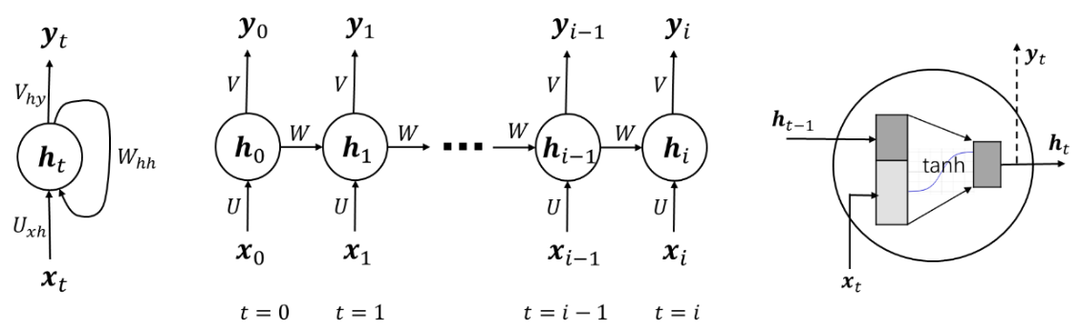
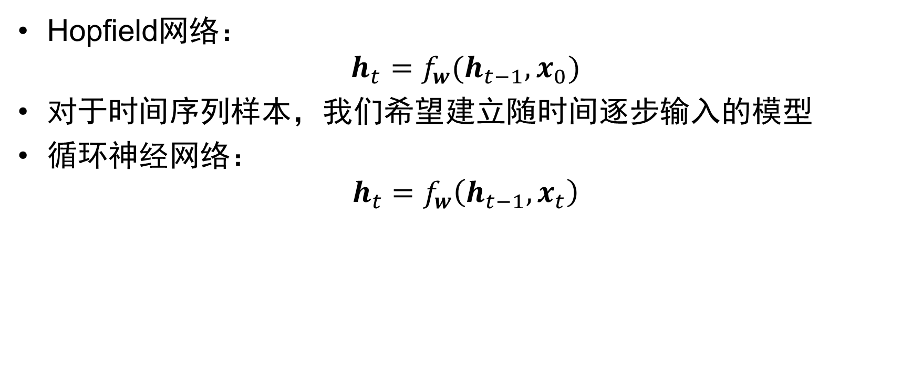
12.4.2 循环神经网络
清华大学 张学工、汪小我《模式识别（第四版）——模式识别与机器学习》参考课件
Hopfield网络：
$$h_{t}=f_{w}(h_{t−1},x_{0})$$
对于时间序列样本，我们希望建立随时间逐步输入的模型
循环神经网络：
$$h_{t}=f_{w}\left(h_{t−1},x_{t}\right)$$

Slide 27
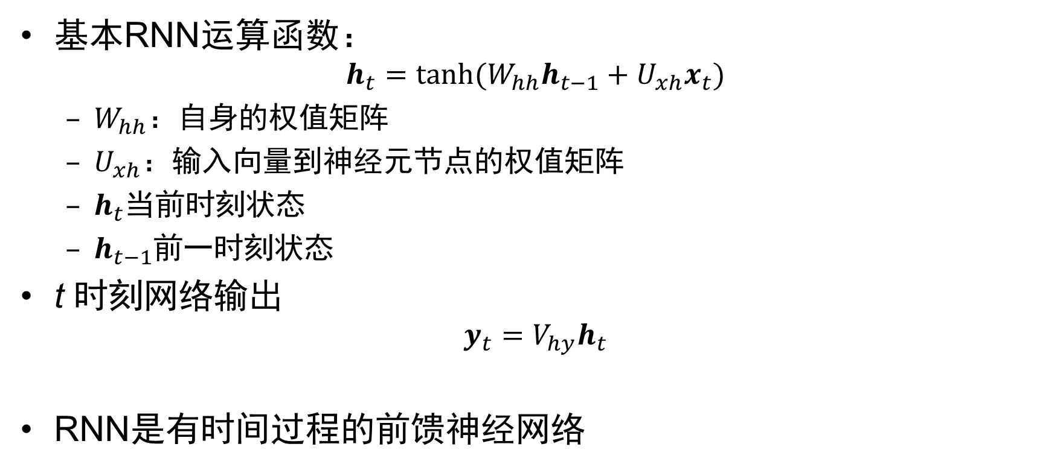
清华大学 张学工、汪小我《模式识别（第四版）——模式识别与机器学习》参考课件
基本RNN运算函数：
$$h_{t}=tanh(W_{hh}h_{t−1}+U_{xh}x_{t})$$
$W_{hh}$：自身的权值矩阵
$U_{xh}$：输入向量到神经元节点的权值矩阵
$h_{t}$当前时刻状态
$h_{t−1}$前一时刻状态
t 时刻网络输出
$$y_{t}=V_{hy}h_{t}$$
RNN是有时间过程的前馈神经网络

Slide 28
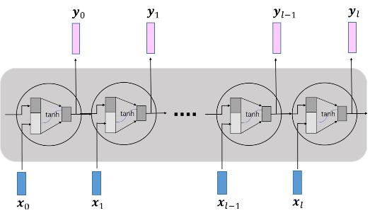
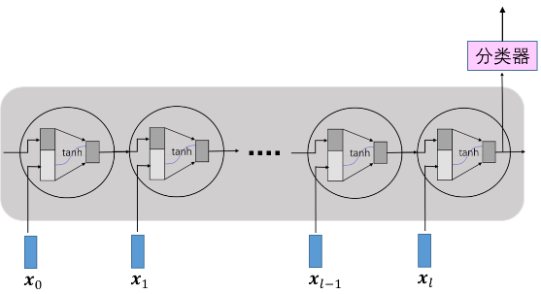
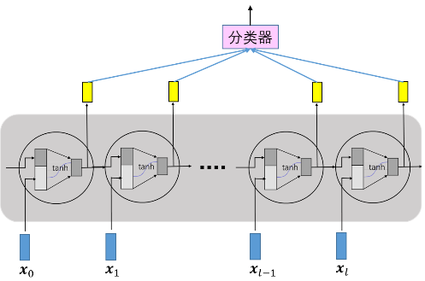
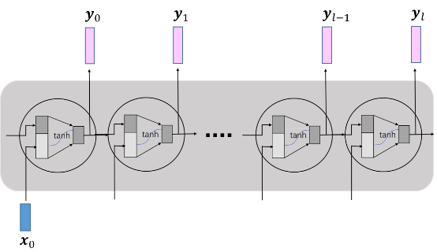
清华大学 张学工、汪小我《模式识别（第四版）——模式识别与机器学习》参考课件
RNN几种应用形式

Slide 29
清华大学 张学工、汪小我《模式识别（第四版）——模式识别与机器学习》参考课件
RNN的训练
正向传播时权值矩阵相同
每个时刻计算误差
权值更新时对误差求和
时间反向传播（Back-propagation through time）
用RNN建立语言模型
对单词进行编码
用起始单词创建句子
CNN-RNN复合神经网络模型：从图像产生语言描述

Slide 30
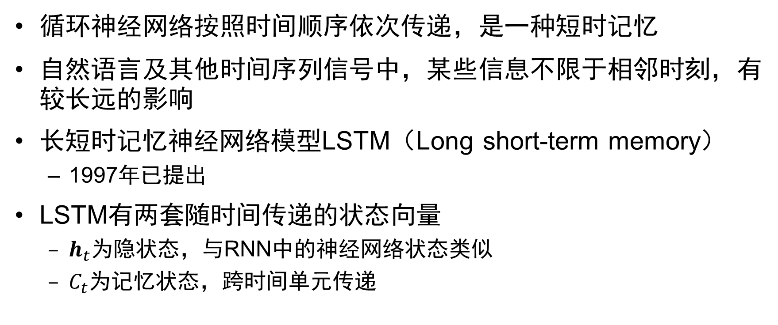
12.5 长短时记忆模型（LSTM）
清华大学 张学工、汪小我《模式识别（第四版）——模式识别与机器学习》参考课件
循环神经网络按照时间顺序依次传递，是一种短时记忆
自然语言及其他时间序列信号中，某些信息不限于相邻时刻，有较长远的影响
长短时记忆神经网络模型LSTM（Long short-term memory）
1997年已提出
LSTM有两套随时间传递的状态向量
$h_{t}$为隐状态，与RNN中的神经网络状态类似
$C_{t}$为记忆状态，跨时间单元传递

Slide 31
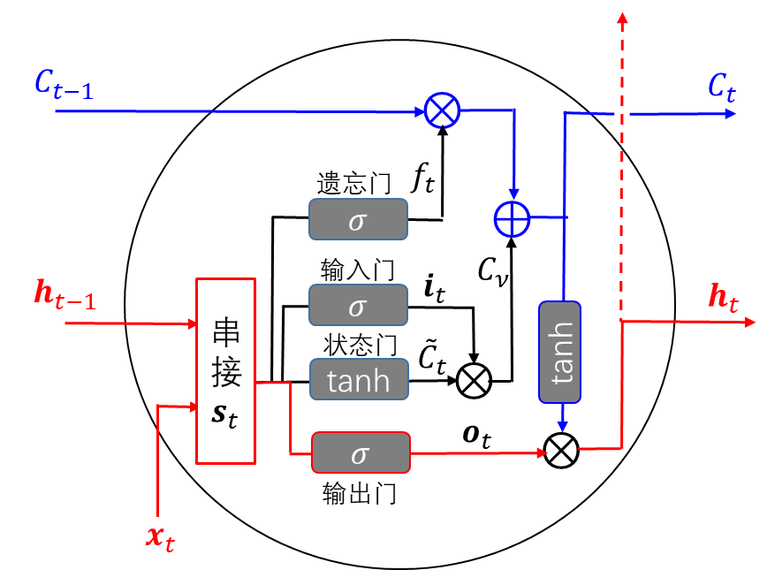
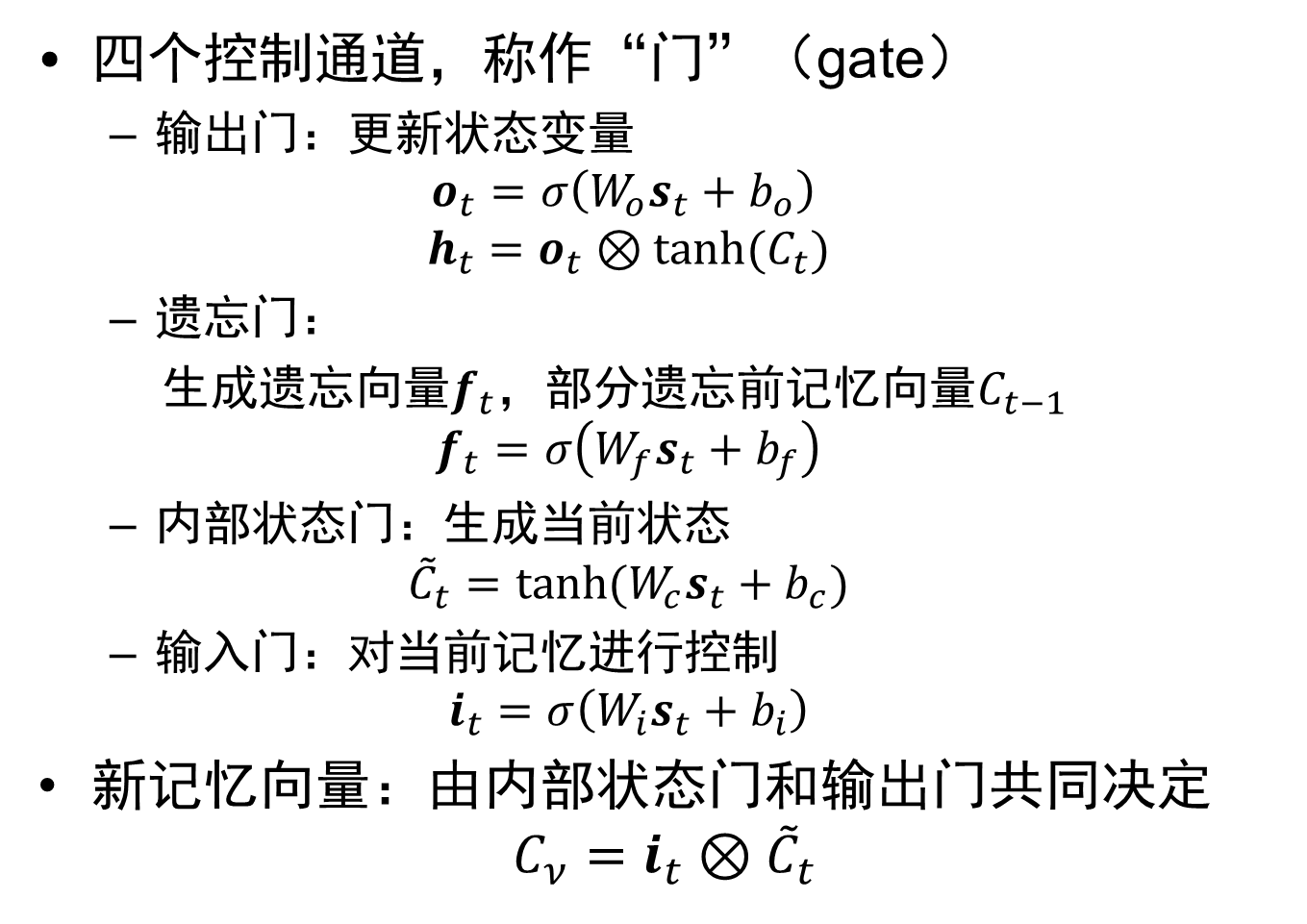
清华大学 张学工、汪小我《模式识别（第四版）——模式识别与机器学习》参考课件
四个控制通道，称作“门”（gate）
输出门：更新状态变量
$$o_{t}=σ\left(W_{o}s_{t}+b_{o}\right)$$
$$h_{t}=o_{t}⊗\tanh{(C_{t})}$$
遗忘门：
生成遗忘向量$f_{t}$，部分遗忘前记忆向量$C_{t−1}$
$$f_{t}=σ\left(W_{f}s_{t}+b_{f}\right)$$
内部状态门：生成当前状态
$${\tilde{C}}_{t}=\tanh{(W_{c}s_{t}+b_{c})}$$
输入门：对当前记忆进行控制
$$i_{t}=σ\left(W_{i}s_{t}+b_{i}\right)$$
新记忆向量：由内部状态门和输出门共同决定
$$C_{ν}=i_{t}⊗{\tilde{C}}_{t}$$

Slide 32
清华大学 张学工、汪小我《模式识别（第四版）——模式识别与机器学习》参考课件
LSTM的训练与RNN基本相同：时间反向传播算法
RNN回传需要与权值矩阵相乘，可能会梯度爆炸或消失
LSTM的记忆状态有利于梯度回传，是一条“高速公路”
跨时间单元传递的记忆通道与卷积神经网络中ResNet或DenseNet的思想具有一定的共性

Slide 33
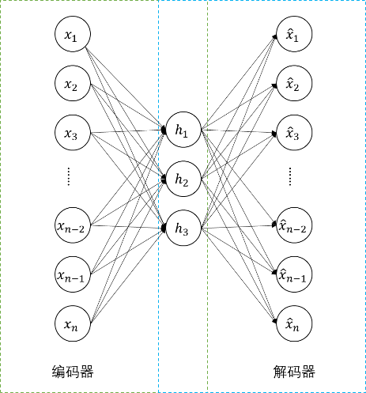
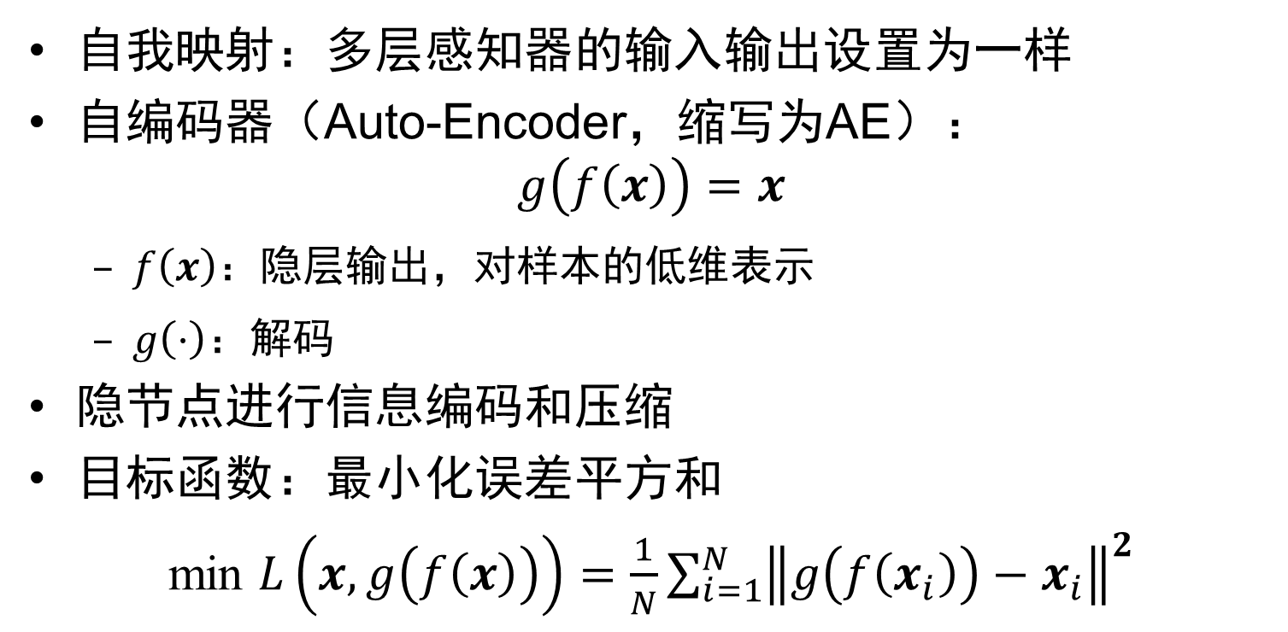
12.6 自编码器、限制性玻尔兹曼机与深度信念网络 12.6.1 自编码器
清华大学 张学工、汪小我《模式识别（第四版）——模式识别与机器学习》参考课件
自我映射：多层感知器的输入输出设置为一样
自编码器（Auto-Encoder，缩写为AE）：
$$g\left(f\left(x\right)\right)=x$$
$f\left(x\right)$：隐层输出，对样本的低维表示
$g\left(·\right)$：解码
隐节点进行信息编码和压缩
目标函数：最小化误差平方和
min $L\left(x,g\left(f\left(x\right)\right)\right)=\frac{1}{N}\sum_{i=1}^{N}{{\left\|g\left(f\left(x_{i}\right)\right)−x_{i}\right\|}^{2}}$

Slide 34
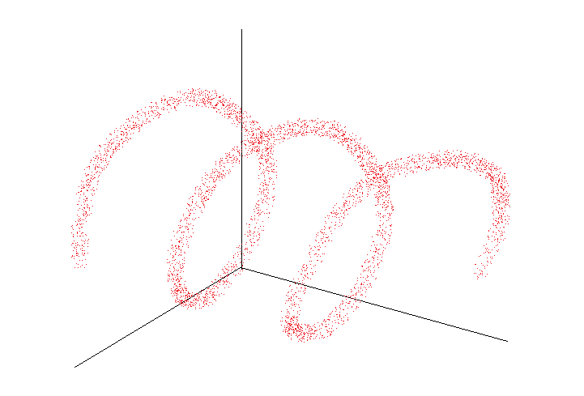
清华大学 张学工、汪小我《模式识别（第四版）——模式识别与机器学习》参考课件
若采用线性函数，则自编码器等价于主成分分析，隐层编码为前几个主成分
采用如Sigmoid的非线性传递函数时，可看作是用神经网络实现非线性主成分分析
训练仍可采用误差反向传播算法
学习中不包含对样本分类或其他特性的预测，是非监督学习模型
一层编码、解码的复杂映射能力弱，难以学习复杂流形

Slide 35
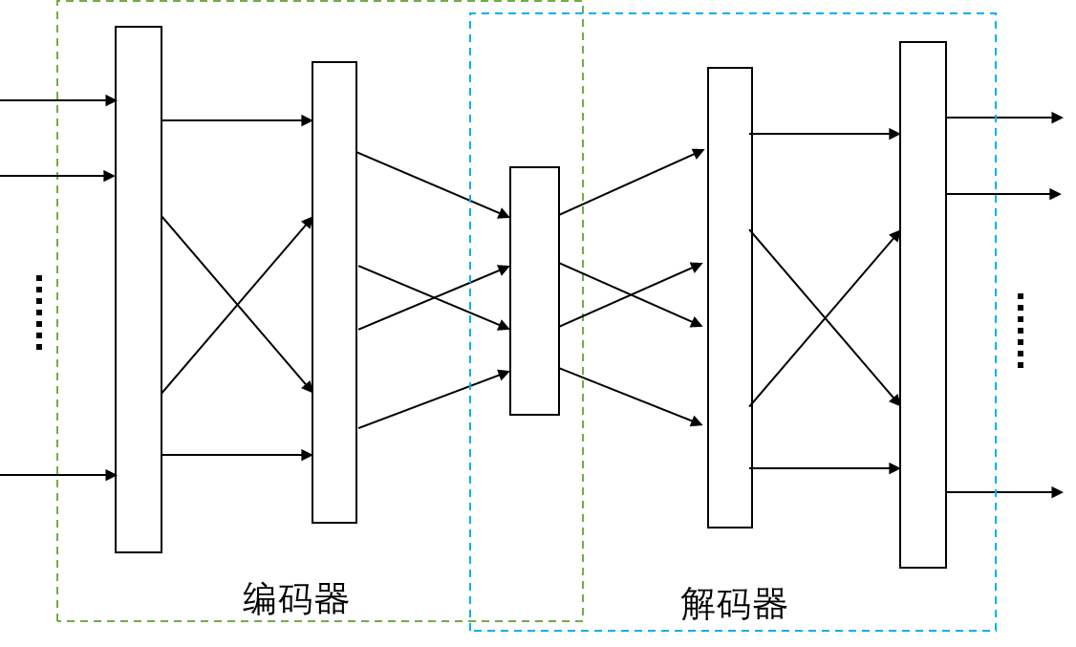
清华大学 张学工、汪小我《模式识别（第四版）——模式识别与机器学习》参考课件
多层自编码器：
增加多个隐层，用中间隐层（瓶颈层）节点输出作为对样本的低维表示即编码
其他变种：
稀疏自编码器（Sparse AE）、去噪自编码器（Denoising AE）、收缩自编码器（Contractive AE） 等

Slide 36
12.6.2 用多层自编码器构造深度神经网络
清华大学 张学工、汪小我《模式识别（第四版）——模式识别与机器学习》参考课件
表示学习：通过神经网络学习得到对样本更有效的特征表示
逐层训练全连接深度神经网络
先构造并训练一层自编码器
去掉解码器层，再接一个新的简单编码器进行训练，训练完成后再把解码器层去掉
以此类推，一步步增加新的编码器层，然后进行误差反向传播训练。
逐级训练也称作多层网络的预训练，最后的训练过程也被称作对网络的微调

Slide 37
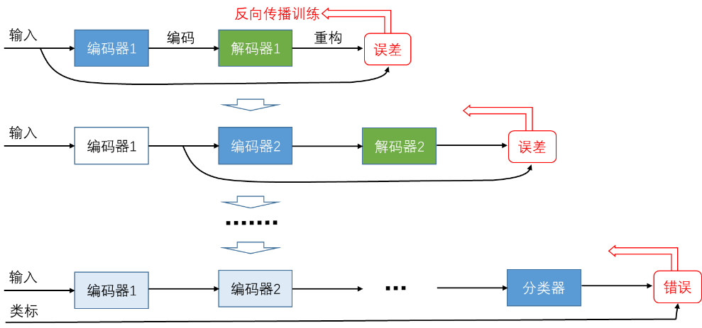
清华大学 张学工、汪小我《模式识别（第四版）——模式识别与机器学习》参考课件

Slide 38
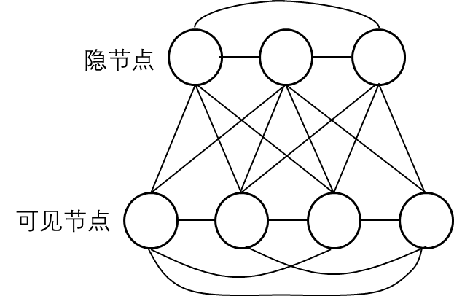
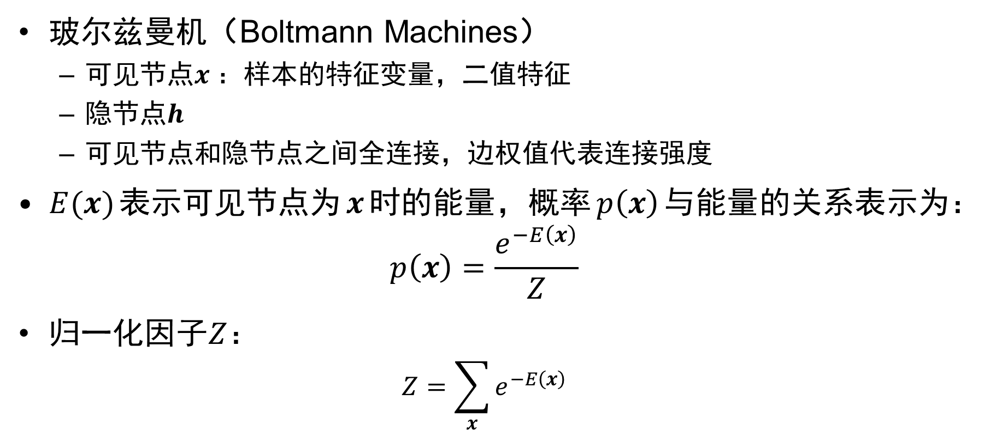
12.6.3 限制性玻尔兹曼机（RBM）
清华大学 张学工、汪小我《模式识别（第四版）——模式识别与机器学习》参考课件
玻尔兹曼机（Boltmann Machines）
可见节点$x$：样本的特征变量，二值特征
隐节点$h$
可见节点和隐节点之间全连接，边权值代表连接强度
$E(x)$表示可见节点为$x$时的能量，概率$p\left(x\right)$与能量的关系表示为：
$$p\left(x\right)=\frac{e^{−E\left(x\right)}}{Z}$$
归一化因子$Z$：
$$Z=\sum_{x}{e^{−E\left(x\right)}}$$

Slide 39
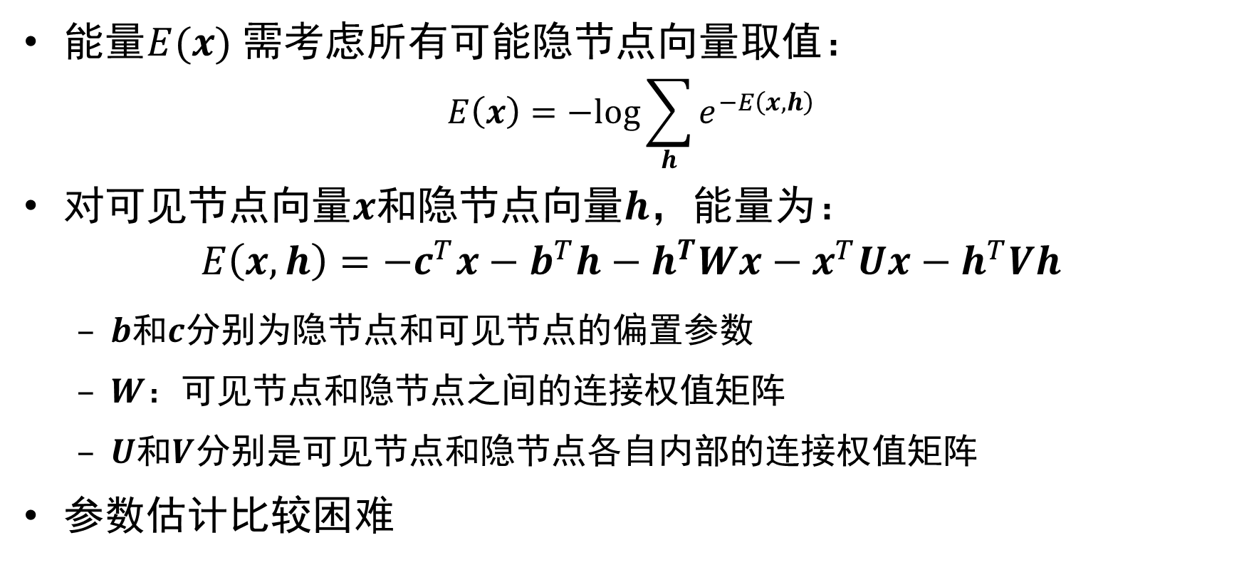
清华大学 张学工、汪小我《模式识别（第四版）——模式识别与机器学习》参考课件
能量$E(x)$需考虑所有可能隐节点向量取值：
$$E\left(x\right)=−log\sum_{h}{e^{−E\left(x,h\right)}}$$
对可见节点向量𝒙和隐节点向量𝒉，能量为：
$$E\left(x,h\right)=−c^{T}x−b^{T}h−h^{T}Wx−x^{T}Ux−h^{T}Vh$$
$b$和$c$分别为隐节点和可见节点的偏置参数
$W$：可见节点和隐节点之间的连接权值矩阵
$U$和$V$分别是可见节点和隐节点各自内部的连接权值矩阵
参数估计比较困难

Slide 40
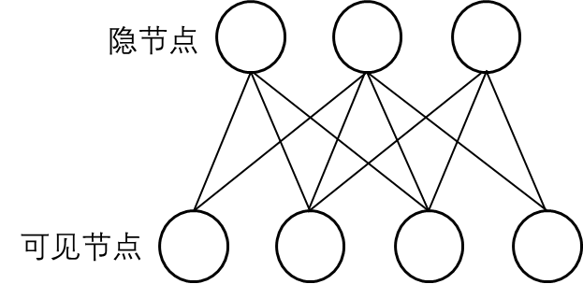
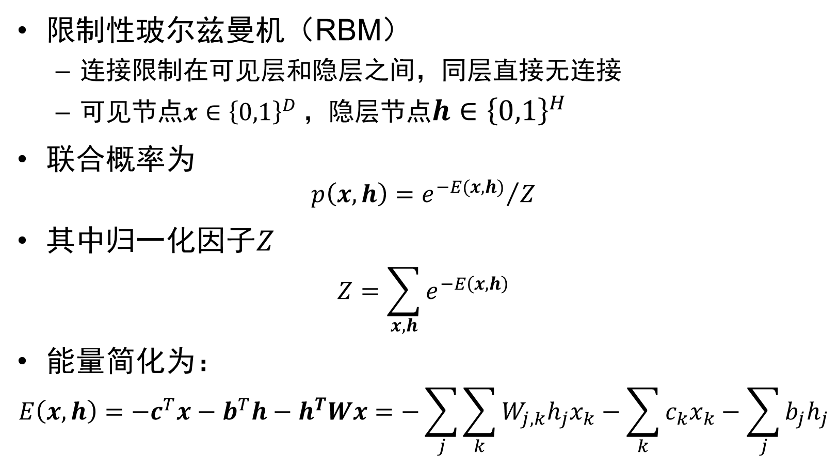
清华大学 张学工、汪小我《模式识别（第四版）——模式识别与机器学习》参考课件
限制性玻尔兹曼机（RBM）
连接限制在可见层和隐层之间，同层直接无连接
可见节点$x∈{\left\{0,1\right\}}^{D}$，隐层节点$h∈{\left\{0,1\right\}}^{H}$
联合概率为
$$p\left(x,h\right)={e^{−E(x,h)}}/Z$$
其中归一化因子$Z$
$$Z=\sum_{x,h}{e^{−E\left(x,h\right)}}$$
能量简化为：
$$E\left(x,h\right)=−c^{T}x−b^{T}h−h^{T}Wx=−\sum_{j}{\sum_{k}{W_{j,k}h_{j}x_{k}}}−\sum_{k}{c_{k}x_{k}}−\sum_{j}{b_{j}h_{j}}$$

Slide 41
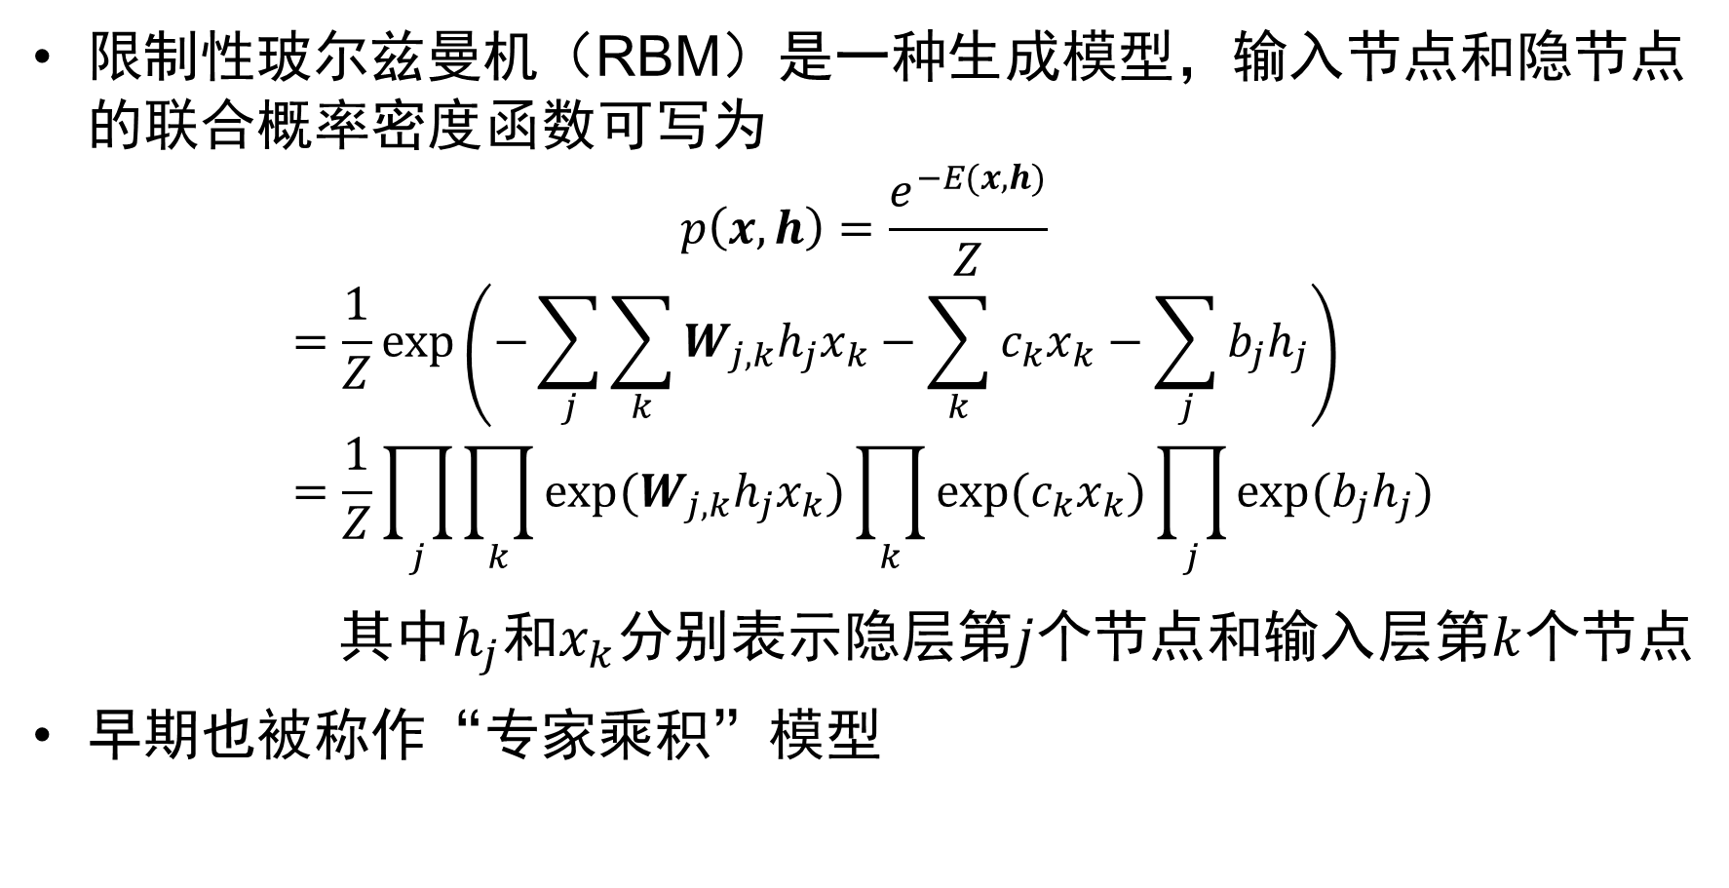
清华大学 张学工、汪小我《模式识别（第四版）——模式识别与机器学习》参考课件
限制性玻尔兹曼机（RBM）是一种生成模型，输入节点和隐节点的联合概率密度函数可写为
$$p\left(x,h\right)=\frac{e^{−E(x,h)}}{Z}$$
$$=\frac{1}{Z}\exp\left(−\sum_{j}{\sum_{k}{W_{j,k}h_{j}x_{k}}}−\sum_{k}{c_{k}x_{k}}−\sum_{j}{b_{j}h_{j}}\right)=\frac{1}{Z}\prod_{j}{\prod_{k}{\exp{(W_{j,k}h_{j}x_{k})}}}\prod_{k}{\exp{(c_{k}x_{k})}}\prod_{j}{\exp{(b_{j}h_{j})}}$$
其中$h_{j}$和$x_{k}$分别表示隐层第$j$个节点和输入层第$k$个节点
早期也被称作“专家乘积”模型

Slide 42
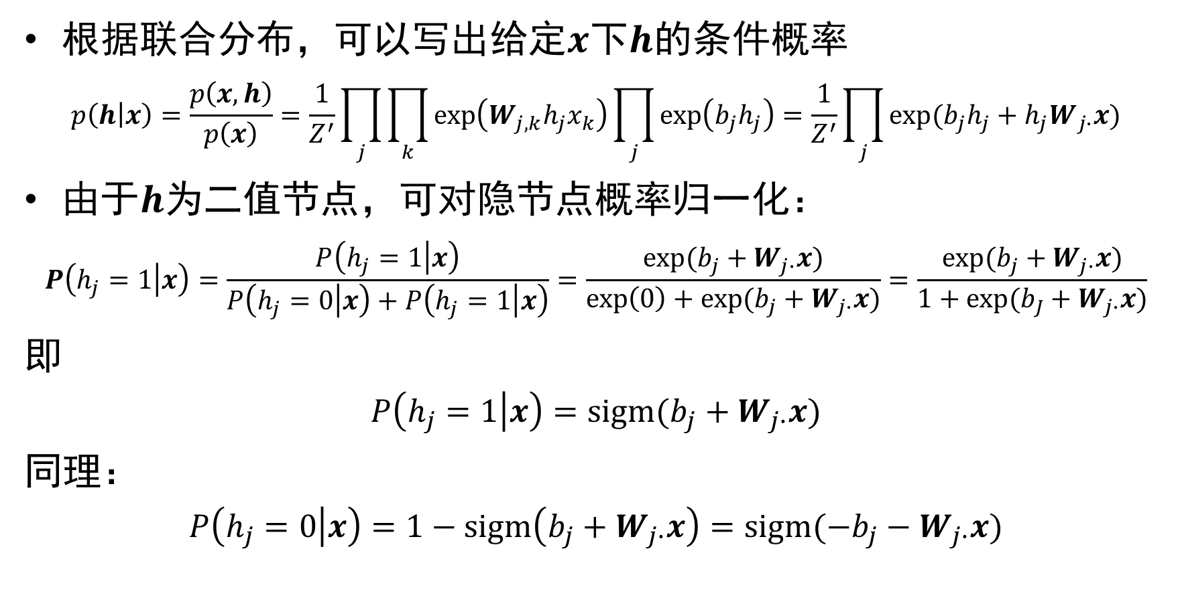
清华大学 张学工、汪小我《模式识别（第四版）——模式识别与机器学习》参考课件
根据联合分布，可以写出给定$x$下$h$的条件概率
$$p\left(h | x\right)=\frac{p\left(x,h\right)}{p\left(x\right)}=\frac{1}{Z^{′}}\prod_{j}{\prod_{k}{\exp\left(W_{j,k}h_{j}x_{k}\right)}}\prod_{j}{\exp\left(b_{j}h_{j}\right)}=\frac{1}{Z^{′}}\prod_{j}{exp(b_{j}h_{j}+{h_{j}W}_{j∙}x)}$$
由于$h$为二值节点，可对隐节点概率归一化：
$$P\left(h_{j}=1 | x\right)=\frac{P\left(h_{j}=1 | x\right)}{P\left(h_{j}=0 | x\right)+P\left(h_{j}=1 | x\right)}=\frac{exp(b_{j}+W_{j∙}x)}{\exp\left(0\right)+exp(b_{j}+W_{j∙}x)}=\frac{\exp{(b_{j}+W_{j∙}x)}}{1+\exp{(b_{J}+W_{j∙}x)}}$$
即
$$P\left(h_{j}=1 | x\right)=sigm(b_{j}+W_{j∙}x)$$
同理：
$$P\left(h_{j}=0 | x\right)=1−sigm\left(b_{j}+W_{j∙}x\right)=sigm(−b_{j}−W_{j∙}x)$$

Slide 43
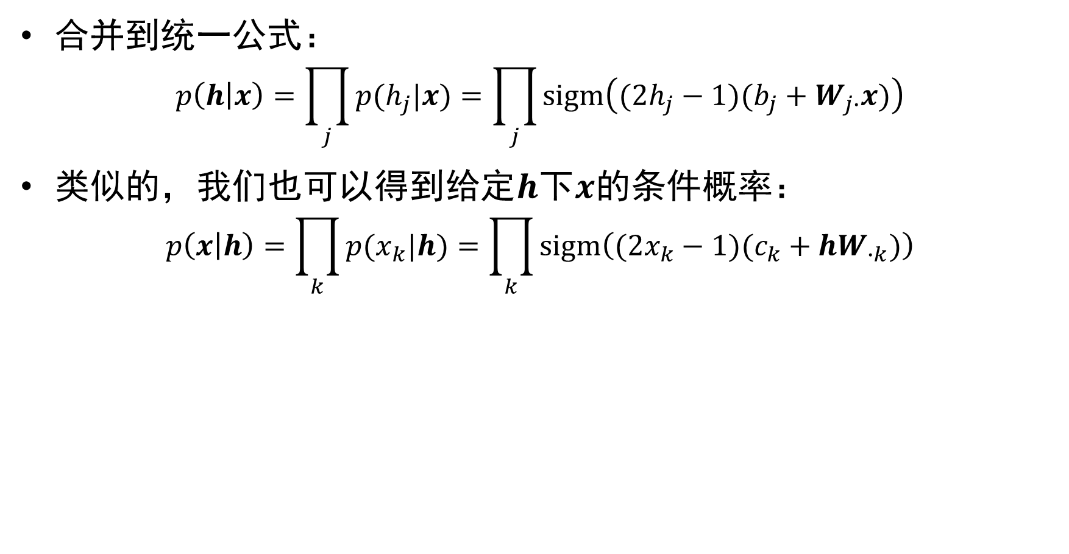
清华大学 张学工、汪小我《模式识别（第四版）——模式识别与机器学习》参考课件
合并到统一公式：
$$p\left(h | x\right)=\prod_{j}{p(h_{j}|x)}=\prod_{j}{sigm\left((2h_{j}−1)(b_{j}+W_{j∙}x)\right)}$$
类似的，我们也可以得到给定$h$下$x$的条件概率：
$$p\left(x | h\right)=\prod_{k}{p(x_{k}|h)}=\prod_{k}{sigm\left((2x_{k}−1)(c_{k}+{hW}_{∙k})\right)}$$

Slide 44
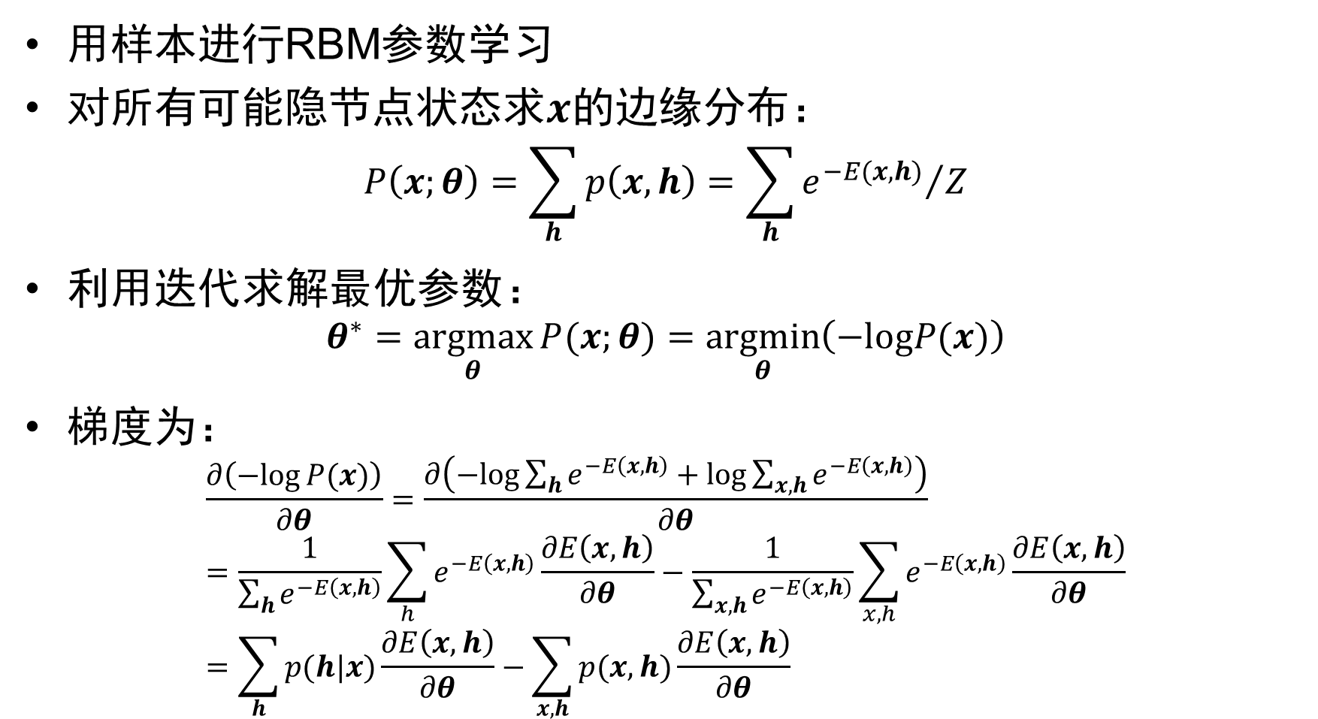
清华大学 张学工、汪小我《模式识别（第四版）——模式识别与机器学习》参考课件
用样本进行RBM参数学习
对所有可能隐节点状态求$x$的边缘分布：
$$P\left(x;θ\right)=\sum_{h}{p\left(x,h\right)}=\sum_{h}{{e^{−E(x,h)}}/Z}$$
利用迭代求解最优参数：
$$θ^{∗}=\underset{θ}{argmax}{P(x;θ)}=\underset{θ}{argmin}\left(−logP(x)\right)$$
梯度为：
$$\frac{∂\left(−log{P(x)}\right)}{∂θ}=\frac{∂\left(−log\sum_{h}{e^{−E\left(x,h\right)}}+log\sum_{x,h}{e^{−E\left(x,h\right)}}\right)}{∂θ}=\frac{1}{\sum_{h}{e^{−E\left(x,h\right)}}}\sum_{h}{e^{−E\left(x,h\right)}\frac{∂E\left(x,h\right)}{∂θ}}−\frac{1}{\sum_{x,h}{e^{−E\left(x,h\right)}}}\sum_{x,h}{e^{−E\left(x,h\right)}\frac{∂E\left(x,h\right)}{∂θ}}=\sum_{h}{p(h|x)\frac{∂E\left(x,h\right)}{∂θ}}−\sum_{x,h}{p(x,h)\frac{∂E\left(x,h\right)}{∂θ}}$$

Slide 45
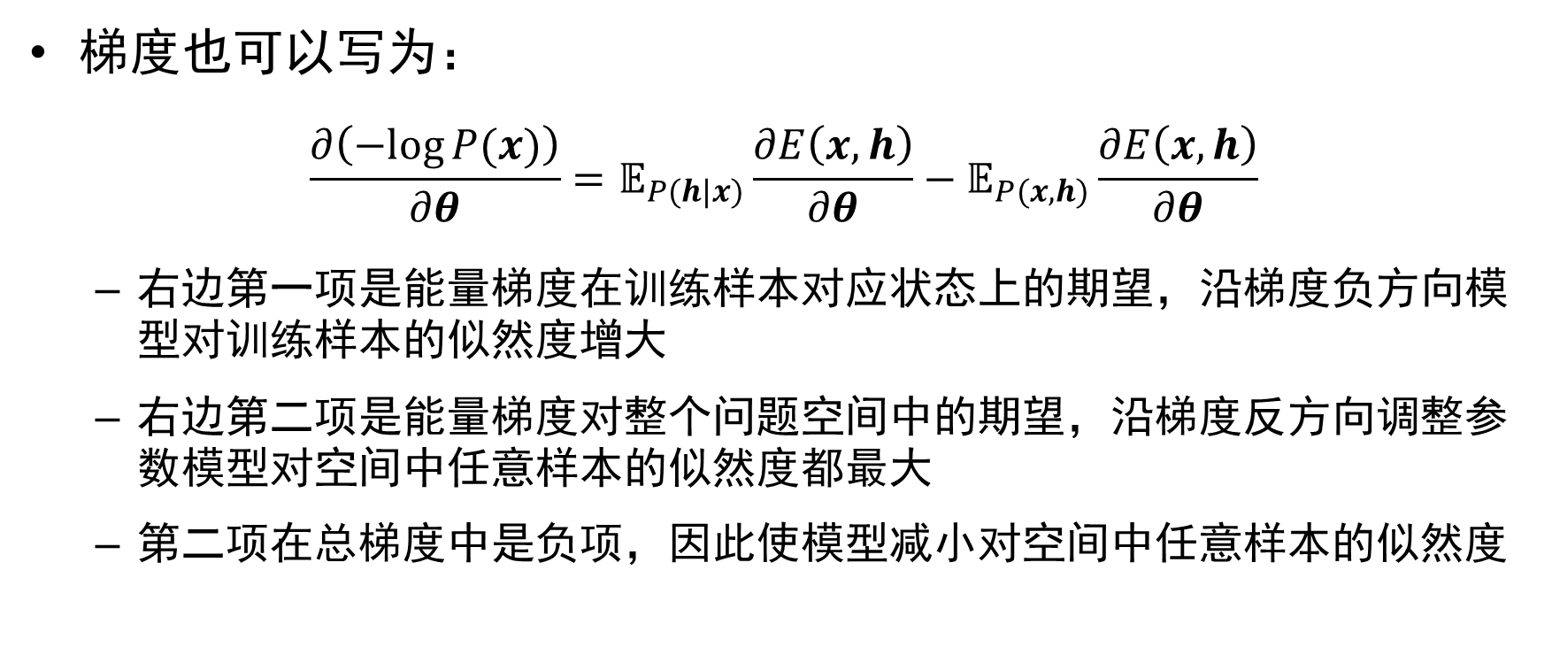
清华大学 张学工、汪小我《模式识别（第四版）——模式识别与机器学习》参考课件
梯度也可以写为：
$$\frac{∂\left(−log{P(x)}\right)}{∂θ}=𝔼_{P(h|x)}\frac{∂E\left(x,h\right)}{∂θ}−𝔼_{P(x,h)}\frac{∂E\left(x,h\right)}{∂θ}$$
右边第一项是能量梯度在训练样本对应状态上的期望，沿梯度负方向模型对训练样本的似然度增大
右边第二项是能量梯度对整个问题空间中的期望，沿梯度反方向调整参数模型对空间中任意样本的似然度都最大
第二项在总梯度中是负项，因此使模型减小对空间中任意样本的似然度

Slide 46
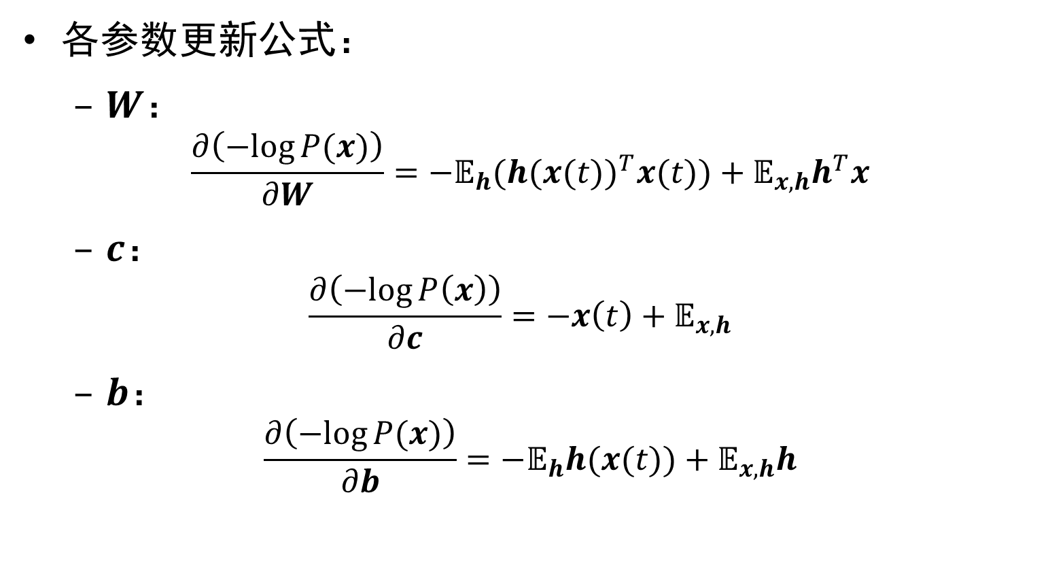
清华大学 张学工、汪小我《模式识别（第四版）——模式识别与机器学习》参考课件
各参数更新公式：
$W$：
$$\frac{∂\left(−log{P(x)}\right)}{∂W}=−𝔼_{h}{(h(x(t))}^{T}x(t))+𝔼_{x,h}h^{T}x$$
$c$：
$$\frac{∂\left(−log{P\left(x\right)}\right)}{∂c}=−x\left(t\right)+𝔼_{x,h}x$$
$b$：
$$\frac{∂\left(−log{P(x)}\right)}{∂b}=−𝔼_{h}h(x(t))+𝔼_{x,h}h$$

Slide 47
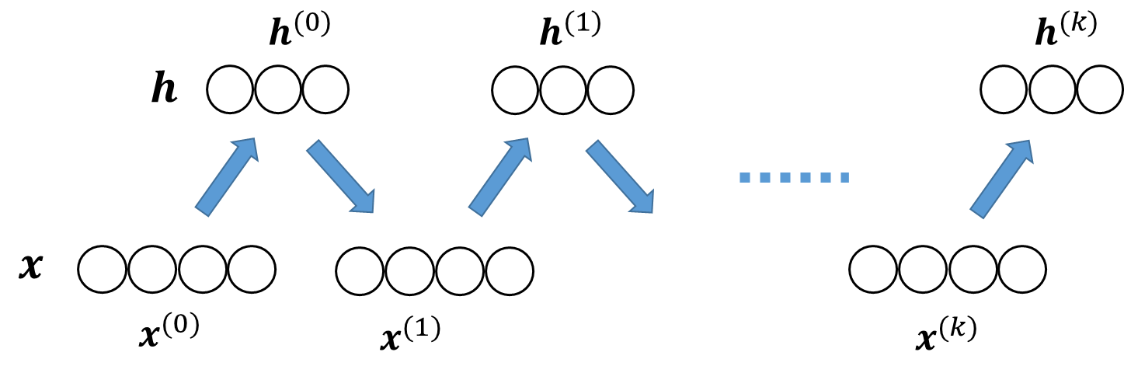
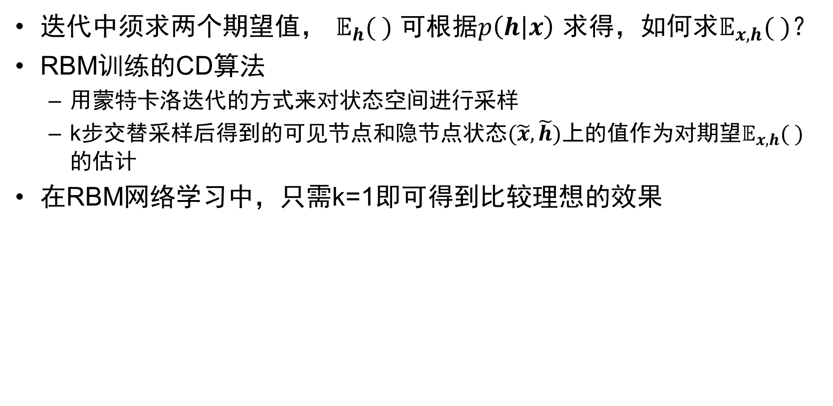
清华大学 张学工、汪小我《模式识别（第四版）——模式识别与机器学习》参考课件
迭代中须求两个期望值， $𝔼_{h}( )$ 可根据$p\left(h | x\right)$ 求得，如何求$𝔼_{x,h}( )$？
RBM训练的CD算法
$\text{用蒙特卡洛迭代的方式来对状态空间进行采样}$
k步交替采样后得到的可见节点和隐节点状态$(\tilde{x},\tilde{h})$上的值作为对期望$𝔼_{x,h}( )$的估计
在RBM网络学习中，只需k=1即可得到比较理想的效果

Slide 48
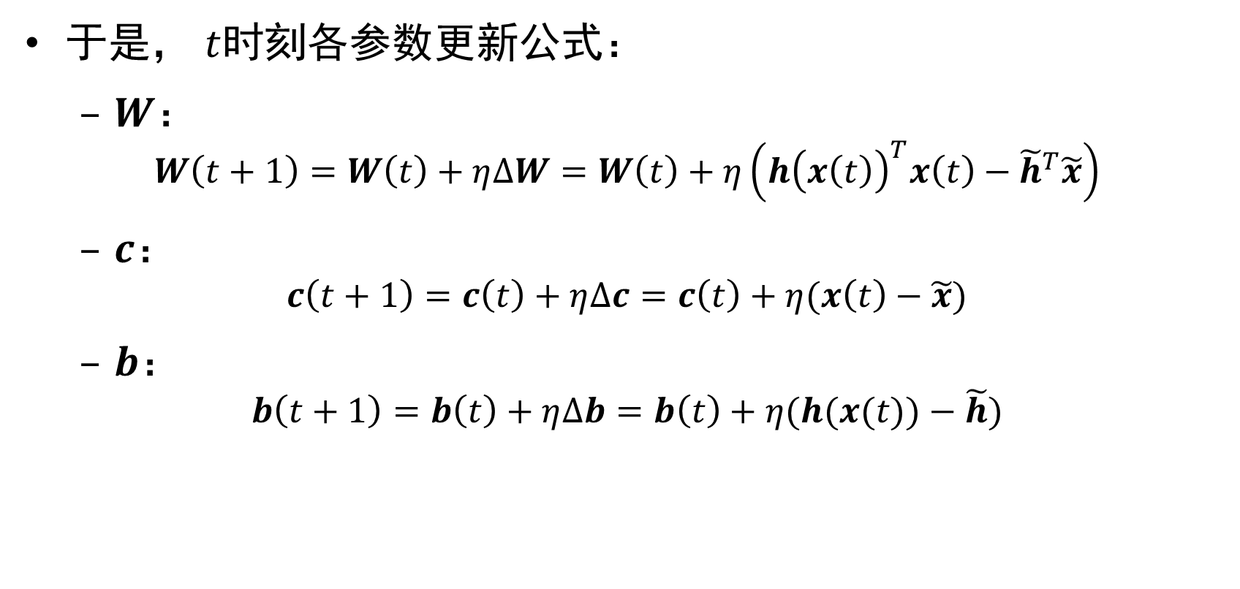
清华大学 张学工、汪小我《模式识别（第四版）——模式识别与机器学习》参考课件
于是， $t$时刻各参数更新公式：
$W$：
$$W\left(t+1\right)=W\left(t\right)+η∆W=W\left(t\right)+η\left({h\left(x\left(t\right)\right)}^{T}x\left(t\right)−{\tilde{h}}^{T}\tilde{x}\right)$$
$c$：
$$c\left(t+1\right)=c\left(t\right)+η∆c=c\left(t\right)+η(x\left(t\right)−\tilde{x})$$
$b$：
$$b\left(t+1\right)=b\left(t\right)+η∆b=b\left(t\right)+η(h(x(t))−\tilde{h})$$

Slide 49
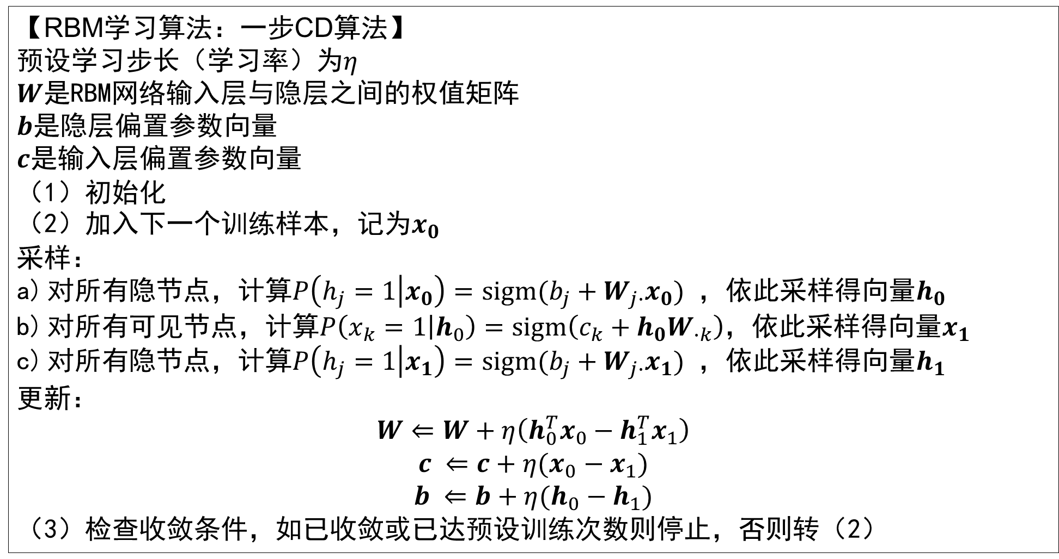
清华大学 张学工、汪小我《模式识别（第四版）——模式识别与机器学习》参考课件
【RBM学习算法：一步CD算法】
预设学习步长（学习率）为$η$
$W$是RBM网络输入层与隐层之间的权值矩阵
$b$是隐层偏置参数向量
$c$是输入层偏置参数向量
（1）初始化
（2）加入下一个训练样本，记为$x_{0}$
采样：
对所有隐节点，计算$P\left(h_{j}=1 | x_{0}\right)=sigm(b_{j}+W_{j∙}x_{0})$ ，依此采样得向量$h_{0}$
对所有可见节点，计算$P\left(x_{k}=1 | h_{0}\right)=sigm\left(c_{k}+h_{0}W_{∙k}\right)$，依此采样得向量$x_{1}$
对所有隐节点，计算$P\left(h_{j}=1 | x_{1}\right)=sigm(b_{j}+W_{j∙}x_{1})$ ，依此采样得向量$h_{1}$
更新：
$$W⇐W+η\left(h_{0}^{T}x_{0}−h_{1}^{T}x_{1}\right)$$
$$c ⇐c+η(x_{0}−x_{1})$$
$$b ⇐b+η(h_{0}−h_{1})$$
（3）检查收敛条件，如已收敛或已达预设训练次数则停止，否则转（2）

Slide 50

12.6.4 深度自编码器与深度信念网络（DBN）
清华大学 张学工、汪小我《模式识别（第四版）——模式识别与机器学习》参考课件
相似点：同样需要逐层训练
区别：DBN利用RBM对每一层编码层进行预训练
首先把输入节点和第一编码层节点看作RBM网络，利用CD算法训练
再将第一，二编码层节点看作RBM网络， 利用CD算法训练，以此类推
“unrolling”展开：各编码层权值矩阵对称到解码器

Slide 51


清华大学 张学工、汪小我《模式识别（第四版）——模式识别与机器学习》参考课件
Sigmoid信念网络：类似多层感知器的贝叶斯网络
相邻两层条件概率由sigmoid函数刻画：
$$P\left(x_{i}=1 | h^{1}\right)=sigm\left(b_{i}^{0}+\sum_{j}{W_{i,j}^{1}h_{j}^{1}}\right)$$
$$P\left(h_{i}^{k}=1 | h^{k+1}\right)=sigm\left(b_{i}^{k}+\sum_{j}{W_{i,j}^{k+1}h_{j}^{k+1}}\right), k=1,⋯,l−1$$
联合概率为
$$P\left(x,h^{1},⋯,h^{l}\right)=P(h^{l})\left(\prod_{k=1}^{l−1}{P\left(h^{k} | h^{k+1}\right)}\right)P(x|h^{1})$$
存在“解释排除”现象，难以进行模型推断

Slide 52


清华大学 张学工、汪小我《模式识别（第四版）——模式识别与机器学习》参考课件
深度信念网络（Deep Belief Network，DBN）
最后的隐层关系用无向RBM替代原模型，便于求解
最后两层RBM网络联合概率
$$P(h^{l−1},h^{l})∝\exp\left(c^{T}h^{l−1}+b^{T}h^{l}+{h^{l}}^{T}Wh^{l−1}\right)$$
整体概率分布：
$$P\left(x,h^{1},⋯,h^{l}\right)=P({h^{l−1},h}^{l})\left(\prod_{k=1}^{l−1}{P\left(h^{k} | h^{k+1}\right)}\right)P(x|h^{1})$$
训练方法：
逐层构建的贪婪学习算法 ，每步增加DBN模型对训练数据的对数似然函数的变分下界

Slide 53
清华大学 张学工、汪小我《模式识别（第四版）——模式识别与机器学习》参考课件
DBN属于生成模型，可以用来生成新样本
更广阔应用是将最顶端节点作为对样本新的特征表示，进行后续的分类或预测任务
把DBN的训练看作是对多层感知器的非监督预训练
再用监督学习的分类或预测目标去对网络进行再训练
DBN是第一个非卷积的深度神经网络模型，也是人们接受并广泛使用“深度学习”这个概念的开始

Slide 54
清华大学 张学工、汪小我《模式识别（第四版）——模式识别与机器学习》参考课件
深度信念网络
专指DBN类似的模型，最后一层是无向的限制性玻尔兹曼机网络，而之前各层均为有向的Sigmoid信念网络
是贝叶斯网络与人工神经网络的结合
深度神经网络（Deep Neural Networks，DNN）
广泛概念，多层（通常指超过四层）结构、每层包含多个非线性计算单元、各层单元之间具有需通过训练确定的连接权值等参数的计算模型
与之相关的机器学习方法统称为深度学习（Deep Learning）

Slide 55


12.7 生成模型
清华大学 张学工、汪小我《模式识别（第四版）——模式识别与机器学习》参考课件
生成式模型（generative model）：估计或模拟样本的概率分布
对于分类问题，计算样本$x$以及标签$y$联合概率分布$p(x,y)$
判别式模型（discriminative model）
对后验概率$P(y|x)$直接建模

Slide 56


12.7.1 变分自编码器（VAE）
清华大学 张学工、汪小我《模式识别（第四版）——模式识别与机器学习》参考课件
通过训练样本学习隐节点变量概率分布
看似与自编码器有相同构造，数学模型完全不同，本质上是概率图模型
模型的参数推断采用变分推断（Variational Inference ）方法
概率图中的变分推断：对样本$x$，从一组隐含向量$z$中依概率产生
$$p(x,z)=p(x|z)p(z)$$

Slide 57

清华大学 张学工、汪小我《模式识别（第四版）——模式识别与机器学习》参考课件
目标：推断$z$的后验概率密度$p\left(z | x\right)$
$$p\left(z | x\right)=\frac{p(x|z)p(z)}{p(x)}$$
其中：
$$p(x)=\int_{z}^{ }{p(z)p(x|z)dz}$$
$p(x)$是观测样本$x$的边缘密度，也称作“证据”，但难以求解
可以利用马尔可夫链蒙特卡洛（MCMC）求解，但效率较低

Slide 58

清华大学 张学工、汪小我《模式识别（第四版）——模式识别与机器学习》参考课件
变分推断：对函数和泛函的微小变化（称作变分）寻找泛函的极值
引入某个易计算的函数变分函数$q(z)$，尽可能接近$p(z|x)$
如何定义“接近”？
衡量概率密度函数之间的相似度：KL散度
设$x$是一个离散的随机变量，它的概率分布函数是$P(x)$
定义信息量$I\left(x\right)=−logP(x)$，则随机事件的熵：
$$H\left(x\right)=−\sum_{x}{P(x)logP(x)}$$

Slide 59

清华大学 张学工、汪小我《模式识别（第四版）——模式识别与机器学习》参考课件
同一随机变量，还存在另一个概率分布函数$Q(x)$
$P(x)$和$Q(x)$的差异定义为它们熵的差，即KL散度：
$$D_{KL}\left(Q||P\right)=\sum_{x}{Q(x)logQ(x)}−\sum_{x}{Q\left(x\right)logP\left(x\right)}=\sum_{x}{Q(x)log\frac{Q(x)}{P(x)}}$$
可等价写为：
$$D_{KL}\left(Q||P\right)=−\sum_{x}{Q(x)log\frac{P(x)}{Q(x)}}$$
一般情况下，$D_{KL}\left(P||Q\right)≠D_{KL}\left(Q||P\right)$
此外，还满足非负性：$D_{KL}\left(P||Q\right)≥0$

Slide 60

清华大学 张学工、汪小我《模式识别（第四版）——模式识别与机器学习》参考课件
引入变分函数$q(z)$来逼近难求解的后验概率密度函数$p(z|x)$
KL散度为：
$$D_{KL}(q(z)||p(z|x))=\int_{z}^{ }{q(z)log\frac{q(z)}{p(z|x)}dz}=\int_{z}^{ }{q(z)log\frac{q\left(z\right)p(x)}{p(x,z)}dz}$$
$$=\int_{z}^{ }{q(z)\left(logq\left(z\right)+logp\left(x\right)−p(x,z)\right)dz}$$
$$=logp\left(x\right)+\int_{z}^{ }{q\left(z\right)logq\left(z\right)dz}−\int_{z}^{ }{q\left(z\right)logp(x,z)dz}$$
由此可得：
$$logp\left(x\right)=D_{KL}(q(z)||p(z|x))−\int_{z}^{ }{q\left(z\right)logq\left(z\right)dz}+\int_{z}^{ }{q\left(z\right)logp(x,z)dz}$$
$$=D_{KL}(q(z)||p(z|x))+\int_{z}^{ }{q\left(z\right)log\frac{p(x,z)}{q\left(z\right)}dz}$$

Slide 61

清华大学 张学工、汪小我《模式识别（第四版）——模式识别与机器学习》参考课件
由非负性可知：
$$logp\left(x\right)≥\int_{z}^{ }{q\left(z\right)log\frac{p(x,z)}{q\left(z\right)}dz}$$
$logp\left(x\right)$为变分下界
令
$$ℒ\left(q\right)≜\int_{z}^{ }{q\left(z\right)log\frac{p\left(x,z\right)}{q\left(z\right)}dz}$$
$ℒ\left(q\right)$称作证据下界，简写为ELBO
最大化证据下界ELBO即等价于最小化KL散度

Slide 62

清华大学 张学工、汪小我《模式识别（第四版）——模式识别与机器学习》参考课件
分解$ℒ\left(q\right)$中联合概率有：
$$ℒ\left(q\right)=\int_{z}^{ }{q\left(z\right)logp\left(x | z\right)dz}+\int_{z}^{ }{q\left(z\right)log\frac{p\left(z\right)}{q\left(z\right)}dz}=E_{z\sim q\left(z\right)}logp\left(x | z\right)−D_{KL}(q(z)||p(z))$$
第一项为似然函数，第二项为KL散度
上式中$q(z)$可看做在观测样本下从给定函数族中求解的，因此可以看作$x$到$z$的条件密度$q(z|x)$

Slide 63


清华大学 张学工、汪小我《模式识别（第四版）——模式识别与机器学习》参考课件
VAE中用编码层来实现$q(z|x)$，用解码层来实现$p(x|z)$
目标函数：最大化ELBO：
$$\max{ }ℒ\left(q\right)=E_{z\sim q\left(z\right)}logp\left(x | z\right)−D_{KL}(q(z|x)||p(z))$$
指定隐层为各项独立的多元正态分布$N(μ,σ^{2})$，目标等价于：
$$\min{ }{\left\|x−\hat{x}\right\|}^{2}+D_{KL}(q(z|x)||N(μ,σ^{2}))$$

Slide 64


清华大学 张学工、汪小我《模式识别（第四版）——模式识别与机器学习》参考课件
由于中间存在采样，梯度无法传播到编码层
解决办法：“再参数化技巧”
原模型中解码层输入向量$z$通过采样得到：
$$z|x\sim N(μ_{x},σ_{x}^{2})$$
再参数化，系数𝜺保留了随机性，但不是训练的参数，使得梯度可以传播：
$$z|x=μ_{x}+σ_{x}^{2}⨀ε, ε\sim N(0,I)$$

Slide 65


12.7.2 生成对抗网络（GAN）
清华大学 张学工、汪小我《模式识别（第四版）——模式识别与机器学习》参考课件
通过两个神经网络的博弈学习样本生成
$z$是网络的隐变量，真实的训练样本记作$x$
生成器$G(z)$ ：在一定的隐变量控制下生成新样本
判别器$D(x)$ ：对真实训练样本和生成器生成的“假样本”判别

Slide 66

清华大学 张学工、汪小我《模式识别（第四版）——模式识别与机器学习》参考课件
$z$的先验概率密度为$p\left(z\right)$， $x$的概率密度函数$p_{data}(x)$
学习目标
$$\min_{G}\max_{D}{V\left(D,G\right)=E_{x\sim p_{data}(x)}\left[logD\left(x\right)\right]}+E_{z\sim p_{z}\left(z\right)}\left[log\left(1−D\left(G\left(z\right)\right)\right)\right]$$
判别器要使目标函数最大化，生成器要使判别函数最小化
固定生成器，目标函数：
$$V\left(D,G\right)= \int_{x}^{ }{p_{data}\left(x\right)log\left(D\left(x\right)\right)dx+\int_{z}^{ }{p_{z}\left(z\right)log\left(1−D\left(G\left(z\right)\right)\right)dz}}$$
$$=\int_{x}^{ }{p_{data}\left(x\right)log\left(D\left(x\right)\right)}dx+\int_{x}^{ }{p_{g}\left(x\right)log\left(1−D\left(x\right)\right)}dx$$
$$=\int_{x}^{ }{\left(p_{data}\left(x\right)log\left(D\left(x\right)\right)+p_{g}\left(x\right)log\left(1−D\left(x\right)\right)\right)}dx$$

Slide 67

清华大学 张学工、汪小我《模式识别（第四版）——模式识别与机器学习》参考课件
对判别器，求$V\left(D,G\right)$最大：
$$\frac{∂}{∂D(x)}\left(p_{data}\left(x\right)log\left(D\left(x\right)\right)+p_{g}\left(x\right)log\left(1−D\left(x\right)\right)\right)=0$$
最优判别器$D^{∗}\left(x\right)$：
$$D^{∗}\left(x\right)=\frac{p_{data}(x)}{p_{data}\left(x\right)+p_{g}(x)}$$

Slide 68

清华大学 张学工、汪小我《模式识别（第四版）——模式识别与机器学习》参考课件
固定判别器，目标函数$V\left(D,G\right)$带入$D^{∗}\left(x\right)$：
$$V\left(D^{∗},G\right)=E_{x\sim p_{data}}\left[log\frac{p_{data}\left(x\right)}{p_{data}\left(x\right)+p_{g}\left(x\right)}\right]+E_{x\sim p_{g}}\left[log\frac{p_{g}\left(x\right)}{p_{data}\left(x\right)+p_{g}\left(x\right)}\right]$$
进一步推导可得：
$$V\left(D^{∗},G\right)=−log\left(4\right)+KL\left(p_{data}||\frac{p_{data}+p_{g}}{2}\right)+KL\left(p_{g}||\frac{p_{data}+p_{g}}{2}\right)$$
即
$$V\left(D^{∗},G\right)=−log\left(4\right)+2JSD(p_{data}||p_{g})$$
JS散度：两个概率密度函数以各自为基准的KL散度的平均
生成器最优化目标：生成器概率密度函数与数据概率密度函数相同

Slide 69

清华大学 张学工、汪小我《模式识别（第四版）——模式识别与机器学习》参考课件
【GAN分批随机梯度下降训练算法】
对每一轮训练：{
（1）对判别器进行k步优化（其中k为需要设置的超参数），对其中每一步：
从生成器隐变量先验密度$p_{g}(z)$中采样生成一批m个生成样本$\{z^{\left(1\right)},⋯,z^{\left(m\right)}\}$
从训练样本集中采样一批m个真实样本$\{x^{\left(1\right)},⋯,x^{\left(m\right)}\}$
对判别器的参数$θ_{D}$求目标函数的梯度
$$∇_{θ_{D}}\frac{1}{m}\sum_{i=1}^{m}{\left(logD\left(x^{\left(i\right)}\right)+log\left(1−D\left(G(z^{\left(i\right)})\right)\right)\right)}$$
用该梯度上升的方向更新判别器参数$θ_{D}$，即
$$θ_{D}←θ_{D}+η∇_{θ_{D}}\frac{1}{m}\sum_{i=1}^{m}{\left(logD\left(x^{\left(i\right)}\right)+log\left(1−D\left(G(z^{\left(i\right)})\right)\right)\right)}$$
其中$η$为步长即学习率。
（2）对生成器进行优化
从生成器的隐变量概率密度$p_{g}(z)$中采样生成一批m个生成样本$\{z^{\left(1\right)},⋯,z^{\left(m\right)}\}$
对生成器参数$θ_{G}$求目标函数的梯度
$$∇_{θ_{G}}\frac{1}{m}\sum_{i=1}^{m}{log\left(1−D\left(G(z^{\left(i\right)})\right)\right)}$$
用该梯度下降的方向更新生成器参数$θ_{G}$，即
$$θ_{G}←θ_{G}−η∇_{θ_{G}}\frac{1}{m}\sum_{i=1}^{m}{log\left(1−D\left(G(z^{\left(i\right)})\right)\right)}$$
} 如此往复迭代训练，直到达到预设训练次数。

Slide 70
12.8 综合应用举例 12.8.1 中文病历文本生成
清华大学 张学工、汪小我《模式识别（第四版）——模式识别与机器学习》参考课件
采用强化学习的生存对抗网络按病种产生仿真的中文病历
使用条件生成对抗网络引入疾病类型标签
使用word2vec方法将词编码为向量
使用长短时记忆（LSTM）神经网络作为生成器模型
使用卷积神经网络（CNN）作为判别器模型
mtGAN: Medical Text Generative Adversarial Network

Slide 71
清华大学 张学工、汪小我《模式识别（第四版）——模式识别与机器学习》参考课件
mtGAN基本结构
和判别器模型

Slide 72

清华大学 张学工、汪小我《模式识别（第四版）——模式识别与机器学习》参考课件
mtGAN与强化学习的对应关系
策略：生成器G
动作：下一步要产生的词（$x_{t}$）
状态：当前已经生成的文本片段（$x_{1:t−1}$）
奖励：对于由生成器G生成的句子，判别器判定它为真实样本的概率P
学习过程加速
训练过程中常出现句子中个别片段不合理的情况
采用蒙特卡洛搜索方法对句子部分片段进行多次采样
避免对整个句子进行奖励或惩罚，定位错误位置，加快学习速度

Slide 73
清华大学 张学工、汪小我《模式识别（第四版）——模式识别与机器学习》参考课件
生成结果示例
肺炎：
“患者于1周前无明显诱因出现咳嗽，咳白色粘痰，伴活动后加重，休息后可缓解，间断服用镇咳药物等治疗，未行正规诊治。”
肺癌：
“患者10多年前开始出现咳嗽、咳痰，痰中带血，当地医院查胸部CT示纵膈肿大淋巴结，右肺下叶结节，后行气管镜时治疗收入院。”

Slide 74
12.8.2 人工基因调控元件的生成
清华大学 张学工、汪小我《模式识别（第四版）——模式识别与机器学习》参考课件
获得基因调控元件的方式
自然进化：需要漫长的时间
随机突变加筛选：成功率低，且难以发现全新的调控元件
从模式识别视角来思考这一问题
人工设计的基因调控元件需要被识别为有功能的元件
建模成一个分布估计和采样的问题：
利用天然生物基因组中已知元件作为训练样本
通过机器学习来学习这些样本的概率分布模型
从学习到的分布中抽样产生新的、能够被细胞识别的人工基因调控元件
利用生成对抗网络GAN来实现

Slide 75
清华大学 张学工、汪小我《模式识别（第四版）——模式识别与机器学习》参考课件
基因调控元件的分布估计与生成的基本原理

Slide 76
清华大学 张学工、汪小我《模式识别（第四版）——模式识别与机器学习》参考课件
模型设计
生成模型设计
将低维隐变量送入生成器产生序列编码
将天然序列送入模型
判别器尽量区分生成器产生的序列与天然的序列
生成器尽量产生更加接近天然序列的样本，来欺骗判别器
分别对判别器和生成器进行梯度优化
回归筛选模型设计
输入：DNA序列
输出：所调控的下游蛋白质的产出量
筛选出潜在具有较高生物活性的样本，增加实验成功率

Slide 77
清华大学 张学工、汪小我《模式识别（第四版）——模式识别与机器学习》参考课件
用生成对抗网络进行人工自动自生成的方法示意图

Slide 78
清华大学 张学工、汪小我《模式识别（第四版）——模式识别与机器学习》参考课件
物理-虚拟-物理世界的循环映射过程
将虚拟设计的样本合成为DNA，通过生物学装载到细胞内进行观测
根据实验结果对模型进行循环优化

Slide 79
清华大学 张学工、汪小我《模式识别（第四版）——模式识别与机器学习》参考课件
实验结果
设计的大肠杆菌基因启动子有70%都具有生物活性
部分元件的性能优于天然启动子
与天然启动子相似性很低，降低了同源重组风险
人工元件比天然序列的转录活性更高
推动工程生物系统更加高效、安全、可控的智能化设计和构建
极大促进代谢工程、分子育种、基因治疗等领域的发展

Slide 80

12.9 深度学习算法中的部分常用技巧
清华大学 张学工、汪小我《模式识别（第四版）——模式识别与机器学习》参考课件
训练顺序
梯度下降
$$w\left(t+1\right)=w\left(t\right)+\left(1−α\right)∆w_{bp}\left(t\right)+α(w\left(t\right)−w\left(t−1\right))$$
批量梯度下降
每轮训练从训练集中选取一批样本计算梯度
训练样本的批次划分要有随机性

Slide 81
清华大学 张学工、汪小我《模式识别（第四版）——模式识别与机器学习》参考课件
学习率
自适应梯度下降法
让学习率在训练过程中进行动态变化
二阶优化算法
考虑目标函数的二阶导数信息
经典算法包括牛顿法、共轭梯度法等
初始化
在一个给定范围内对参数进行随机初始化
条件允许时尝试不同的初始化参数

Slide 82

清华大学 张学工、汪小我《模式识别（第四版）——模式识别与机器学习》参考课件
非线性激活函数
Sigmoid
两侧的导数趋近于0，深度网络的梯度难以回传
导致模型推广性较差
tanh
随机梯度下降更趋近自然梯度，收敛速度更快
ReLU
深度神经网络使用最广泛的激活函数
缓解梯度消散，使神经网络具有稀疏表达的能力
改进形式的ReLU函数使$s<0$区域内也有梯度

Slide 83
清华大学 张学工、汪小我《模式识别（第四版）——模式识别与机器学习》参考课件
随机舍弃
舍弃法（dropout）
每轮训练中，随机选择部分隐节点输出置零
这些隐节点的参数也暂时不更新
也属于一种正则化的方法
舍弃的作用
避免某些神经元共同激活，削弱神经元之间的关联适应性，增强推广能力
实现细节
相应地增加网络宽度
训练时间上升到原来的2-3倍左右

Slide 84

清华大学 张学工、汪小我《模式识别（第四版）——模式识别与机器学习》参考课件
归一化
常用批量归一化（batch normalization）算法
核心思想：在批量梯度下降中设法使每一批数据的分布相同
对神经网络每层输入做下面的归一化运算
$${\hat{x}}_{i}=\frac{x_{i}−μ_{x}}{\sqrt{σ_{x}^{2}}}$$
还需对特征做尺度调整和平移，提升特征表达能力
$$y_{i}=γ{\hat{x}}_{i}+β$$
批量归一化添加在激活函数之前，解决训练速度慢、梯度爆炸等问题

Slide 85
清华大学 张学工、汪小我《模式识别（第四版）——模式识别与机器学习》参考课件
数据增强和辅助目标
数据增强（data augmentation）
扩增样本数量
提高模型推广能力
增加辅助目标
增加提示性辅助目标改善方法的性能
可以参与全部训练过程，也可以用作预训练

Slide 86
清华大学 张学工、汪小我《模式识别（第四版）——模式识别与机器学习》参考课件
终止条件
过学习提前停止
划分一部分样本作为验证集
训练误差继续减小但验证误差不变或反增
此时可能出现过学习现象，应该提前停止训练
网络结构或算法的问题
训练误差和验证误差差别很大时就出现过学习现象
此时可能网络结构和算法中存在问题，应该返回调整优化
“调参”需要观察神经网络训练全过程

Slide 87
12.10 讨论
清华大学 张学工、汪小我《模式识别（第四版）——模式识别与机器学习》参考课件
深度学习在理论、方法和实现技术上都有很大的发展
需要避免“重调参，轻理论”的现象
需要进一步开展深度学习方法的理论研究

